Slide 1
Historické míľniky na železnici v Krupine výstavba novej trate a jej obnova
Mgr. Daša Krčová
Notes:
V tomto roku si v Krupine na železnici, pripomínajú až 3 výročia.

Slide 2
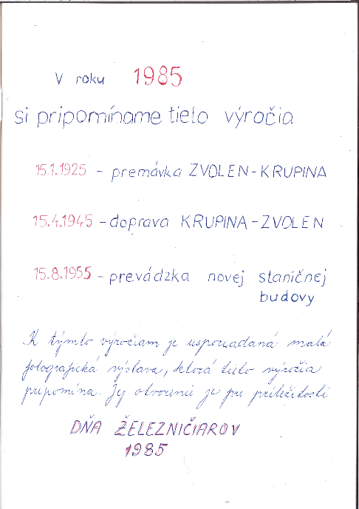
Tri výročia
Notes:
V roku 2025 si v Krupine pripomínajú až tri výročia, ktoré súvisia so železnicou. Je zaujímavé, že je to vždy v 15. dni v mesiaci.
Asi najvýznamnejšie je to prvé, a to 100 rokov od začatia premávky na trati Krupina – Zvolen.
Ďalšie výročia sa týkajú obnovy, a v tomto roku oslavujú 80 rokov od obnovenia dopravy na trati po 2. svetovej vojne a 70 rokov od uvedenia novej prijímacej budovy do prevádzky.
V roku 1985 si tieto výročia pripomenuli výstavkou fotografií ku dňu železničiarov.
Na obrázku je zápis v pamätnej knihe Krupina z roku 1985.

Slide 3
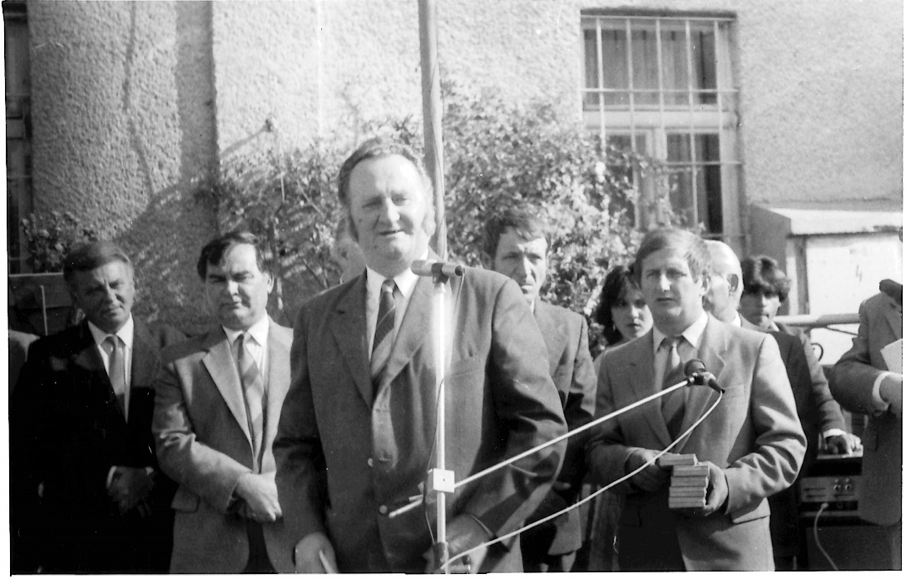
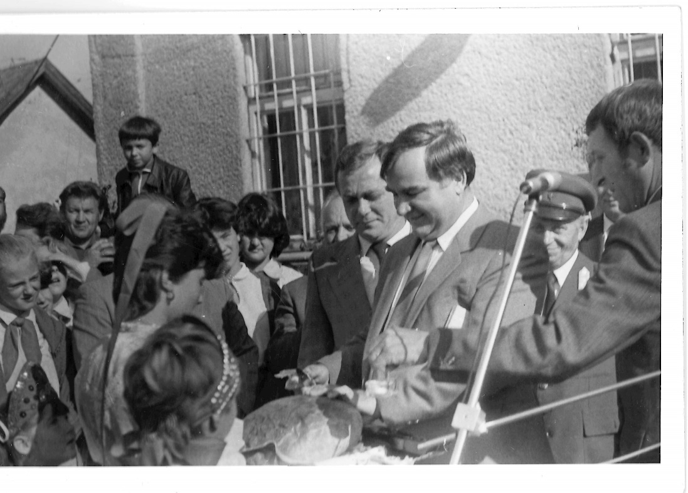
Obrázky z roku 1985
Notes:
Fotografie z otvorenia výstavy v roku 1985.
Na fotografii vľavo je náčelník žst Šahy Szúnyok.
Na oslavách sa zúčastnili okrem náčelníka ŽST Krupina Ivana Slabeja, nie je na obrázku, aj náčelník Prevádzkového Oddielu Zvolen.

Slide 4
Premávka Zvolen - Krupina
Prvá trať postavená podľa zákona č. 235 Zb. z. a n. z 30. marca 1920
Dôvody :
Zdokonalenie dopravného spojenia na juhu Slovenska
Poštové zásielky sa dopravovali nákladným autom
Potraviny sa dopravovali konským povozom
Prerušenie spojenia Šahy – Lučenec, kde časť trate viedla cez Maďarsko
„Dávno projektovaná trať Krupina – Zvolen má býti na Slovensku prvou drahou, která se má stavěti. Konají se všechni přípravy. „
(Pamätná kniha ŽST Krupina, 1923)
Notes:
Po vzniku prvej ČSSR v roku 1918 Krupina a jej okolie zostali komunikačne odrezané od ostatného územia republiky.
Za Rakúsko-Uhorska, Krupina mala dobré železničné spojenie s Budapešťou cez Šahy. Trať Šahy-Krupina bola daná do prevádzky 6. apríla 1899.
Cieľom výstavby trate bolo zdokonalenie dopravného spojenia veľkého územia na južnom Slovensku. Poštové zásielky z Krupiny do Zvolena sa dopravovali nákladným autom a potraviny a tovar sa dovážali povozmi s konským záprahom. Železničné spojenie so Zvolenom sa stalo nevyhnutnosťou.
Trať bola prvá, ktorá bola postavená podľa zákona č. 235 Zb. z.a n. z 30. marca 1920 o stavbe nových železných drah.
„Dávno projektovaná trať Krupina – Zvolen má býti na Slovensku prvou drahou, která se má stavěti. Konají se všechni přípravy. „
(Pamätná kniha ŽST Krupina, 1923)

Slide 5
Projekt
Verejná súťaž na projekt z roku 1919. Projekt vypracoval Ing. A. Zdráhal.
Projekt bol upravený stavebnou správou nasledovne
Trať sa skrátila z 35 km na 33,796 km
Znížilo sa stúpanie z 15‰ na 14‰
Tým pádom sa zmenšil objem premiestnenej zeminy o 110.000 m³.
Notes:
Pri stavbe trate nebolo možné použiť staršie trasovacie návrhy z dôb MÁV. Preto Ministerstvo železníc v Prahe vyhlásilo v septembri 1919 verejnú súťaž na vypracovanie detailného projektu na stavbu trate Zvolen – Krupina. Projekt železničnej trate vypracoval Ing. A. Zdráhal. Projekt bol trochu upravený stavebnou správou, skrátila sa dĺžka trate z 35 km na 33,796 km, znížené stúpanie z 15‰ na 14‰ a tým pádom sa aj zmenšil objem premiestnenej zeminy o 110.000 m³.

Slide 6
Výkup pozemkov
Geologický výskum robil Doc. Jos. Pluhař.
Rozhodnutím ministerstva bolo v roku 1922 udelené právo záberu pozemkov podľa uhorského zákona z roku 1881.
Vykúpených bolo celkovo 89 ha, 25 a a 57 m².
Notes:
Rozhodnutím ministerstva (pravdepodobne ministerstvo verejných prác) bolo v roku 1922 udelené právo záberu pozemkov podľa uhorského zákona z roku 1881. Vykúpených bolo celkovo 89 ha, 25a a 57 m². Geologický výskum urobil Dr. Jos. Pluhař.

Slide 7
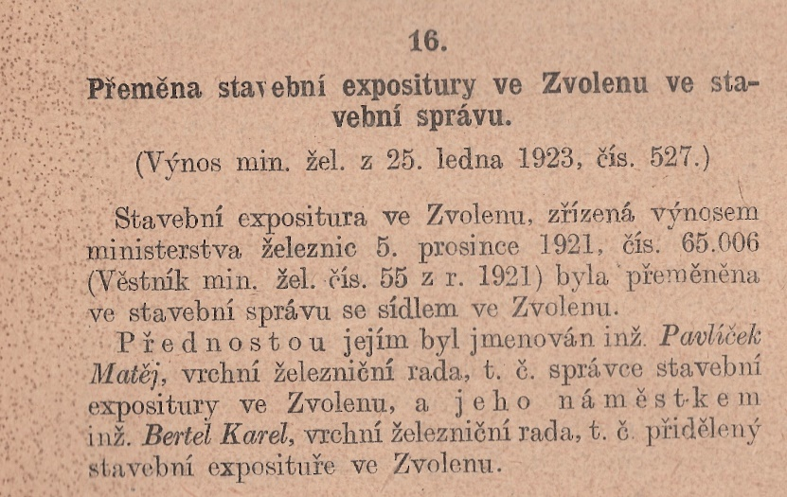
Stavebná správa
Notes:
Stavebná správa vo Zvolene vznikla premenou stavebnej expozitúry. Stavebná expozitúra vznikla 5. decembra 1921 a 25. januára 1923 bola premenená na stavebnú správu. Prednostom bol Ing. Pavlíček Matěj a jeho námestníkom bol technický radca Inž. Bertel Karel.

Slide 8
Stavebná správa
Stavba bola rozdelená na 5 úsekov a viedla ju Stavebná správa vo Zvolene.
Boli vypísané verejné súťaže :
27. septembra 1922 pre 1., 2. a 5 úsek – zadaná 19.12.1922
február, 1923 pre 3. a 4. úsek – zadaná 25.5. 1923
Úseky boli rozdelené približne rovnako, v približnej dĺžke 7 km.
máj, 1923 pre pozemné stavby
Notes:
Stavba trate bola rozdelená na 5 úsekov a viedla ju stavebná správa vo Zvolene. Úseky boli rozdelené približne rovnako, v približnej dĺžke 7 km.
Boli vypísané celkovo 3 verejné súťaže.
Prvá, z 27. septembra 1922, na základe ktorej boli zadané úseky č. 1, 2 a 5 jednotlivým firmám 19. decembra 1922.
Druhá, z februára 1923, kde bola zadaná výstavba úsekov č. 3 a 4, 25. mája 1923.
Termín otvorenia trate bol určený na 1. decembra 1924.
V máji 1923 bola vyhlásená súťaž pre pozemné stavby, konkrétne stavbu dvojitých strážnych domčekov s hospodárskymi budovami, pecou na chlieb a studňou.
Jednotlivé stavby boli zadané totožne, ako stavba trate.

Slide 9
Stavebné úseky
Celá stavba bola rozdelená na päť úsekov
1. úsek - Zvolenský - v km 0,5 -7,0, firma Ing. Vladimír Vlček, podnikatelství staveb, Praha II - Lucerna
2. úsek - Dobronivský – v km 7,0 – 14,05, firma Ing. Rosenberg a Ing. Hradecký, podnikatelství staveb v Brne
3. úsek – Sásky – v km 14,5 – 21,9, firma Ing. Bohumil Hollmann a Ing. Bedřich Babuška, podnikatelství staveb Praha
4. úsek - Babinský – v km 21,9 – 28,94, Bratři Redlichové, podnikatelství staveb v Brne
5. úsek – Krupinský – km 28,94 – 35,7, firma Ing. V.J.Vojáček, podnikatelství staveb v Sliezskej Ostrave, a Ing. B. Prášil v Přívoze
Notes:
Celá stavba bola rozdelená na päť úsekov.
1. úsek - Zvolenský - v km 0,5 -7,0, firma Ing. Vladimír Vlček, podnikatelství staveb, Praha II - Lucerna
2. úsek - Dobronivský – v km 7,0 – 14,05, firma Ing. Rosenberg a Ing. Hradecký, podnikatelství staveb v Brne
3. úsek – Sásky – v km 14,5 – 21,9, firma Ing. Bohumil Hollmann a Ing. Bedřich Babuška, podnikatelství staveb Praha
4. úsek - Babinský – v km 21,9 – 28,94, Bratři Redlichové, podnikatelství staveb v Brne
5. úsek – Krupinský – km 28,94 – 35,7, firma Ing. V.J.Vojáček, podnikatelství staveb v Sliezskej Ostrave., a Ing. B. Prášil v Přívoze

Slide 10
Pozemné stavby
Stavba strážnych domčekov bola zadaná uvedeným firmám podľa jednotlivých úsekov.
Stavba administratívnej budovy vo Zvolene bola zadaná Ing. B. Matunovi z Bratislavy.
Pozemné stavby v staniciach Dobrá Niva, Pliešovce-Sása, Babina a Krupina boli zadané firme Spojená stavebná účastinárska spoločnosť z Bratislavy.
Notes:
Stavba 12 strážnych domčekov bola v roku 1923 zadaná týmto piatim firmám. Stavba administratívnej budovy vo Zvolene bola zadaná Ing. B. Matunovi z Bratislavy, tiež v roku 1923. Pozemné stavby v staniciach Dobrá Niva, Pliešovce – Sása, Babina a Krupina boli zadané firme Spojená stavebná účastinárska spoločnosť v Bratislave.

Slide 11
Zahájenie výstavby trate
Stavba prvého úseku začala 3. januára 1923.
„ V roku 1923 bolo započaté so stavbou trati Zvolen – Krupina, ktorá sa pripája na trať Krupina – Šahy. Túžba občanov nášho kraja sa splnila.
(Pamätná kniha ŽST Dobrá Niva, 1925)
Piaty úsek, úsek v Krupine sa začal stavať neskôr :
„17. března 1923 začala se stavěti novodráha Krupina Zvolen. Nová trať měrí km 35,7 a zadána pěti firmám. Zdejší úsek t.j. úsek V. obdržela firma Vojáček a Prášil z Slez. Ostravy. Prvé zakopnutí krumpáčem stalo se dne 6. března 1923 bez veškeré slávy.“
(Pamätná kniha ŽST Krupina, 1923)
Notes:
Stavba prvého úseku začala 3. januára 1923.
V roku 1923 sa začalo so stavbou trati Zvolen – Krupina, ktorá sa pripája na trať Krupina – Šahy. Túžba občanov nášho kraja sa splnila.
„ V roku 1923 bolo započaté so stavbou trati Zvolen – Krupina, ktorá sa pripája na trať Krupina – Šahy. Túžba občanov nášho kraja sa splnila.“
(Pamätná kniha ŽST Dobrá Niva, 1925)
Úsek v Krupine sa začal stavať neskôr :
17. marca 1923 začala sa stavať nová dráha Zvolen – Krupina. Nová trať meria 35,7 km a bola zadaná 5 firmám. Tunajší úsek obdržala firma Vojáček a Prášil zo Sliezskej Ostravy. Prvý výkop bol 6. marca 1923 bez nejakej slávnosti.
„17. března 1923 začala se stavěti novodráha Krupina Zvolen. Nová trať měrí km 35,7 a zadána pěti firmám. Zdejší úsek t.j. úsek V. obdržela firma Vojáček a Prášil z Slez. Ostravy. Prvé zakopnutí krumpáčem stalo se dne 6. března 1923 bez veškeré slávy.“
(Pamätná kniha ŽST Krupina, 1923)
Podľa ďalších dostupných zdrojov, stavba začala 6. marca 1923.

Slide 12
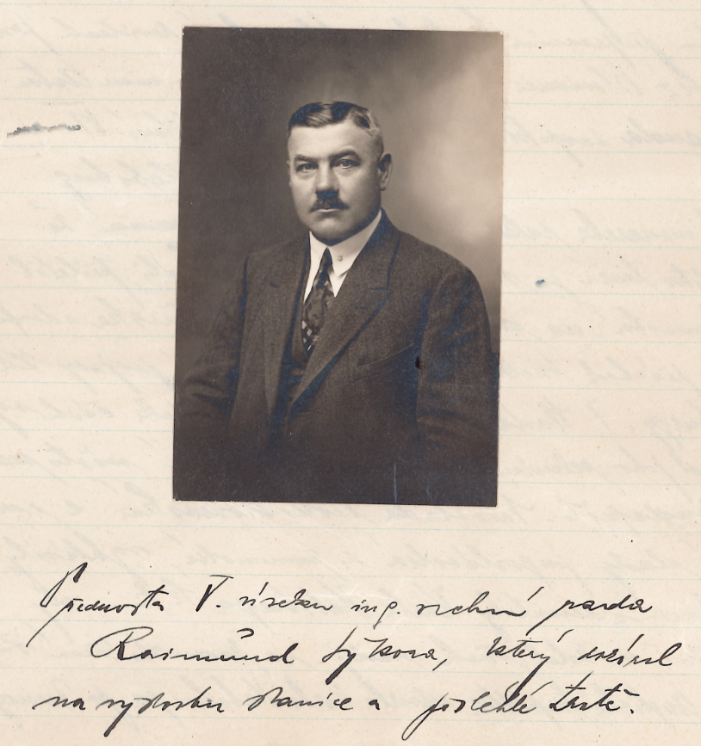
Stavba trate
„Státní dozor na zdejším úseku vede vrchní rada
Ing. Raimund Sýkora srbský legionář
a Zitta Frant ing.“
(Pamätná kniha ŽST Krupina, 1923)
Notes:
Štátny dozor nad stavbou 5. úseku viedol vrchný rada Ing. Raimund Sýkora, srbský legionár a Ing. František Zitta.
„Státní dozor na zdejším úseku vede vrchní rada Ing. Raimund Sýkora srbský legionář
a Zitta Frant ing.“
(Pamätná kniha ŽST Krupina, 1923)

Slide 13
Stavba trate
Stavebná dĺžka trate od výjazdovej výhybky vo Zvolene až po vjazdovú výhybku v Krupine je presne 32,832 km. Z toho 14,318 km je v priamej trati a 18,514 km v oblúku. Prevádzková dĺžka trate medzi výpravňami je 33,796 km.
Najväčšie stúpanie je 14 ‰, najmenší polomer v oblúku 300m.
Najvyššie položené miesto na trati sa nachádza v záreze smerom na Bzovskú Lehôtku v km 20,3 a je vo výške 426 m n.m.
Trať bola budovaná na rýchlosť 80 km za hodinu.
Notes:
Stavebná dĺžka trate od výjazdovej výhybky vo Zvolene až po vjazdovú výhybku v Krupine je presne 32,832 km. Z toho 14,318 km je v priamej trati a 18,514 km v oblúku. Prevádzková dĺžka trate medzi výpravňami je 33,796 km.
Najväčšie stúpanie je 14 ‰, najmenší polomer v oblúku 300m.
Najvyššie položené miesto na trati sa nachádza v záreze smerom na Bzovskú Lehôtku v km 20,3 a je vo výške 426 m n. m.
Trať bola budovaná na rýchlosť 80 km za hodinu.

Slide 14
Popis trate
Trať viedla zo Zvolena, cez Dobrú Nivu, Pliešovce Sásu, Babinú do Krupiny. Toto územie, je hornaté, členité, s množstvom potôčikov a riečok. Trať prekonáva rozvodie dvoch riek, Neresnice a Krupinice. Prekážky sa prekonávali množstvom umelých stavieb. Na trati sú:
2 tunely
- Neresnický
- Tunel pod Vĺčkom
188 mostných objektov
120 železničných
68 cestných
Notes:
Trať viedla zo Zvolena, cez Dobrú Nivu, Pliešovce Sásu, Babinú do Krupiny. Toto územie, je hornaté, členité, s množstvom potôčikov a riečok. Trať prekonáva rozvodie dvoch riek, Neresnice a Krupinice. Prekážky sa prekonávali množstvom umelých stavieb. Na trati sú:
2 tunely
- Neresnický
- Tunel pod Vĺčkom
188 mostných objektov
120 železničných
68 cestných

Slide 15
Popis trate
Trať vychádza zo stanice Zvolen (dnes Zvolen nákladná stanica), kde prekračuje Slatinu, stúpa lesnatým a romantickým údolím Neresnice a pokračuje južne cez Neresnický tunel. Trať míňa malú osadu Breziny a samotu Michálkovú, ide popod zrúcaninu Dobronivského zámku cez Podzámčok až do Dobrej Nivy. Trať stúpa a pokračuje po viadukte cez Bariny pri Sáse k Pliešovciam. Za stanicou Pliešovce - Sása ďalej klesá pozdĺž Krupinice, míňa Lehotu, nasleduje stanica Babiná, ktorá je mimo obce. Trať prechádza cez Krupinicu na viadukte, prechádza tunelom pod Vĺčkom, znovu prekračuje rieku a ústí až do Krupiny.
Notes:
Pri popise trati vychádzame zo stavu v čase výstavby.
Trať vychádza zo stanice Zvolen (dnes Zvolen nákladná stanica), kde prekračuje Slatinu, stúpa lesnatým a romantickým údolím Neresnice a pokračuje južne cez Neresnický tunel. Trať míňa malú osadu Breziny a samotu Michálkovú, ide popod zrúcaninu Dobronivského zámku cez Podzámčok až do Dobrej Nivy. Trať stúpa a pokračuje po viadukte cez Bariny pri Sáse k Pliešovciam. Za stanicou Pliešovce - Sása ďalej klesá pozdĺž Krupinice, míňa Lehotu, nasleduje stanica Babiná, ktorá je mimo obce. Trať prechádza cez Krupinicu na viadukte, prechádza tunelom pod Vĺčkom, znovu prekračuje rieku a ústí až do Krupiny.

Slide 16
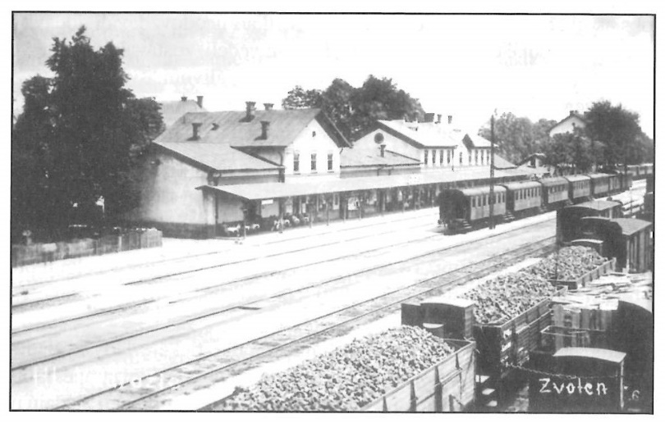
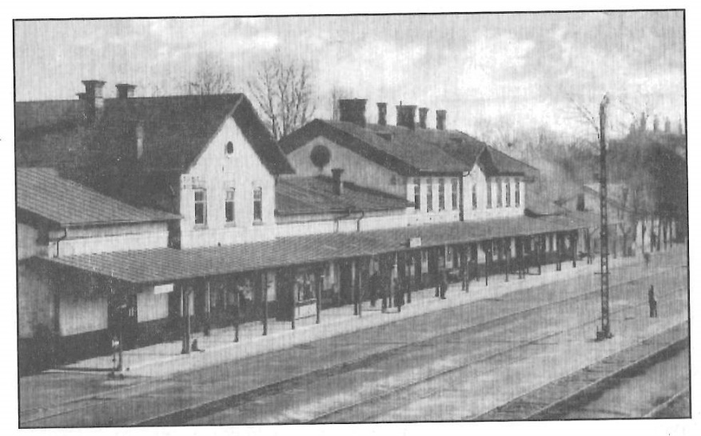
Stavby na trati
ŽST Zvolen (dnes nákladná)
Prestavba staničných koľají
Dvojposchodová staničná budova
pre stavebnú správu
Notes:
Na stanici Zvolen, dnes nákladná stanica, bolo potrebné prestavať staničné koľaje a bola postavená aj budova pre stavebnú správu.

Slide 17
Stavby na trati
ŽST Zvolen
„V květnu 1926 byla zkončena přestavba staničního kolejiště. Přestavba, která byla nutnou pro vústění nově vystavené dráhy Zvolen – Krupina, byla započatá již v říjnu 1924. Stanice byla tím rozšířena o 3 nové průběžné koleje a kolej čís. 4 byla prodloužena. Následkem přestavby koleje bylo třeba vypnouti z činnosti zabezpečovací zařízení pro ústřední stavaní výměn a návestidel. Vypnutí zabezpečovacího zařízení dělo se postupně jak pokračovala přestavba kolejí. K úplnému vypnutí zařízení došlo teprve dne 20. května 1926. Od toho času je zabezpečovací zařízení v přestavbě a bude dohotoveno na jaře 1927.“
(Pamätná kniha ŽST Zvolen, 1926)
Notes:
V máji 1926 bola ukončená prestavba staničného koľajiska, ktorá bola nutná pre vústenie novej dráhy. Stanica bola rozšírená o 3 nové priebežné koľaje a koľaj číslo 4 bola predĺžená. Následkom prestavby bolo nutné vypnúť zabezpečovacie zariadenie, čo sa dialo postupne a následne sa prestavovalo a dokončené bolo až v roku 1927.

Slide 18
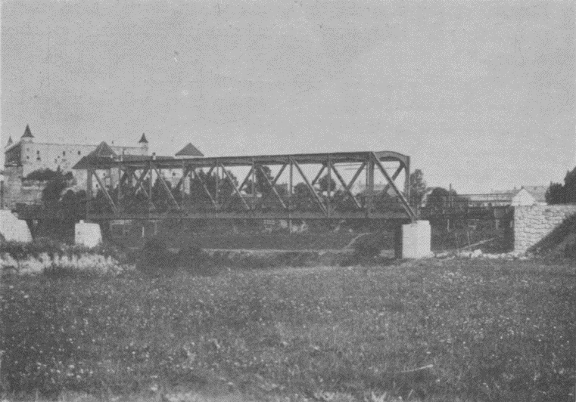
Stavby na trati
Most cez rieku Slatinu
Most cez rieku Slatinu v km 0,8/9 – je jedným
z väčších mostov, leží v posunovacom obvode
stanice Zvolen. Trať prekračuje rieku Slatinu
v oblúku R =300 m, pretínajúc rieku pod
ostrým uhlom. Vzhľadom k tejto nepriaznivej polohe bola rozdelená kolmá svetlosť mostu 47,10 na 3 otvory o kolmej svetlosti 6,50+33,00+7,60 m. V obidvoch krajných otvoroch boli použité plechové konštrukcie so zapustenou mostovkou o rozpätí 10,70 m, v strednom otvore, ktorý má priamopásové hlavné nosníky, bolo rozpätie 44,10m. Šikmosť týchto troch konštrukcií je rôzna, v strednom otvore meria 53°. Železné konštrukcie dodala mostáreň Vítkovického horního a hutního ťažiarstva.
Notes:
Most cez rieku Slatinu v km 0,8/9 – je jedným z väčších mostov, leží v posunovacom obvode stanice Zvolen. Trať prekračuje rieku Slatinu v oblúku R =300 m, pretínajúc rieku pod ostrým uhlom. Vzhľadom k tejto nepriaznivej polohe bola rozdelená kolmá svetlosť mostu 47,10 na 3 otvory o kolmej svetlosti 6,50+33,00+7,60 m. V obidvoch krajných otvoroch boli použité plechové konštrukcie so zapustenou mostovkou o rozpätí 10,70 m, v strednom otvore, ktorý má priamopásové hlavné nosníky, bolo rozpätie 44,10m. Šikmosť týchto troch konštrukcií je rôzna, v strednom otvore meria 53°. Železné konštrukcie dodala mostáreň Vítkovického horního a hutního ťažiarstva.

Slide 19
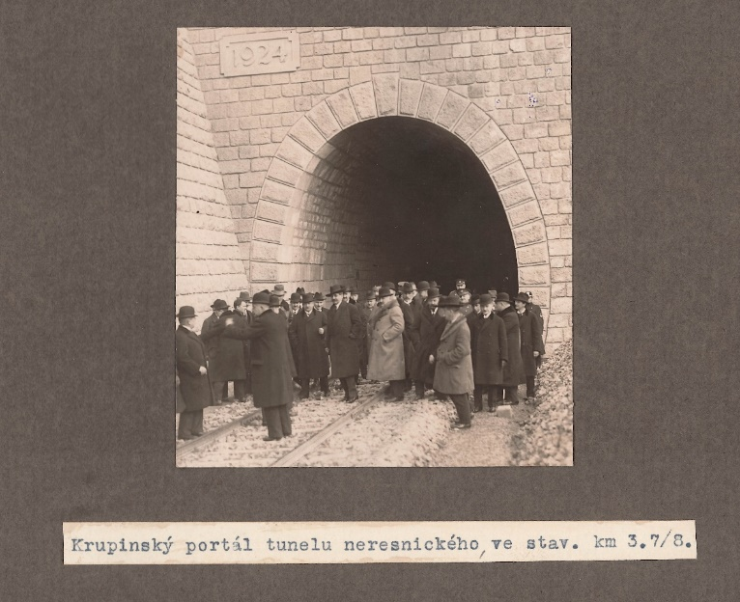
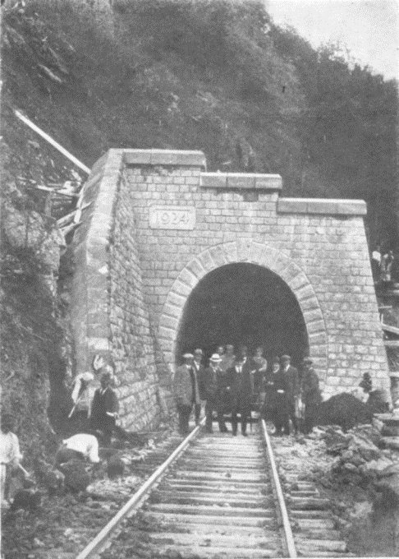
Stavby na trati
Neresnický tunel
Najdlhší tunel na trati, meria 230 m.
Razený bol belgickou metódou,
v krátkom úseku aj rakúskou.
Obložený bol len obkladovým
murivom z lomového kameňa.
Notes:
Najdlhší tunel na trati, meria 230 m. Razený bol belgickou metódou, v krátkom úseku aj rakúskou. Obložený bol len obkladovým murivom z lomového kameňa.
Razený v netlačivom tufovitom andezite, v oblúkoch o polomere R – 300 m.

Slide 20
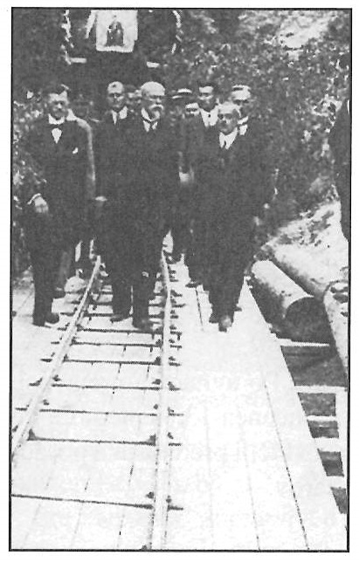
Stavby na trati
Neresnický tunel
Dňa 26. augusta 1923 si stav trate a tunelu bol pozrieť aj pán prezident Masaryk.
Notes:
Dňa 26. augusta 1923 si stav trate a tunelu bol pozrieť aj pán prezident Masaryk.

Slide 21
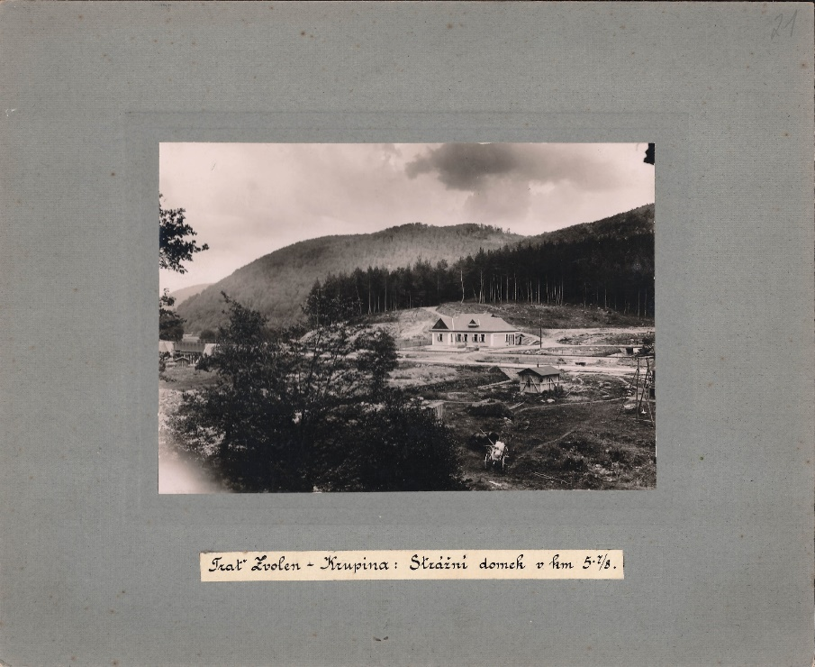
Stavby na trati
Most ponad rieku Neresnica
v km 5,600
Mostnú konštrukciu zmontovala Akciová
spoločnosť na stavbu strojov a mostov
v Adamove. Rozpätie plechovej
konštrukcie je 23,04 m.
Notes:
Most ponad rieku Neresnica
v km 5,600
Mostnú konštrukciu zmontovala Akciová spoločnosť na stavbu strojov a mostov v Adamove. Rozpätie plechovej konštrukcie je 23,04 m.

Slide 22
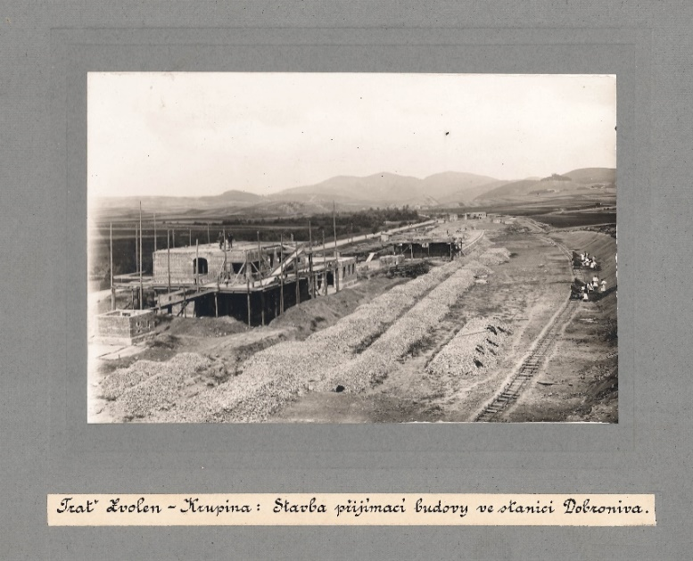
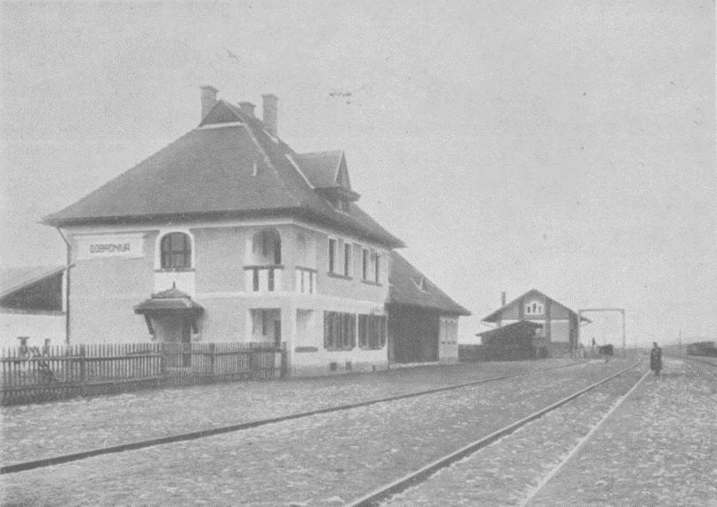
Stavby na trati
ŽST Dobrá Niva
v km 12,224
Prijímacia budova s čakárňami,
kancelárskymi priestormi,
bytom pre správcu stanice, alebo
zamestnancov stanice s príslušenstvom.
Zvláštne obytné budovy a hospodárske stavby
– na všetkých staniciach.
Sklad s nákladnou rampou.
Vodovody a vodovodné zariadenie pre zbrojenie
lokomotív.
Notes:
ŽST Dobrá Niva
v km 12,224
Prijímacia budova s čakárňami, kancelárskymi priestormi, bytom pre správcu stanice, alebo zamestnancov stanice s príslušenstvom.
Zvláštne obytné budovy a hospodárske stavby, tie boli na všetkých staniciach. Sklad s nákladnou rampou.
Vodovody a vodovodné zariadenie pre zbrojenie lokomotív.

Slide 23
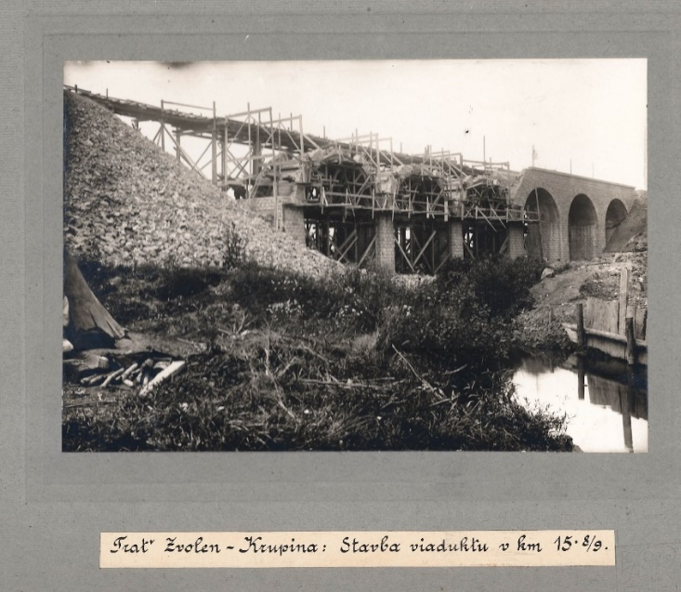
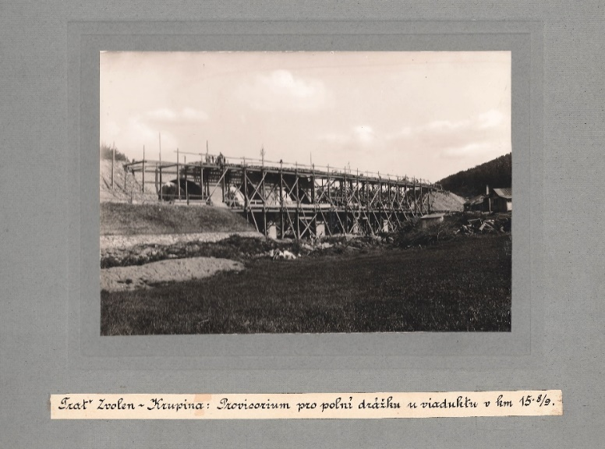
Stavby na trati
Dobronivský viadukt na Barinách
v km 15,898
dĺžka 83 metrov
šesť 11 metrových klenutých otvorov
výška 13,5 m
Je obložený kamenným obkladom,
aby nerušil estetiku zalesnenej krajiny.
Notes:
Dobronivský viadukt na Barinách
v km 15,898
dĺžka 83 metrov
šesť 11 metrových klenutých otvorov
výška 13,5 m
Je obložený kamenným obkladom, aby nerušil estetiku zalesnenej krajiny.

Slide 24
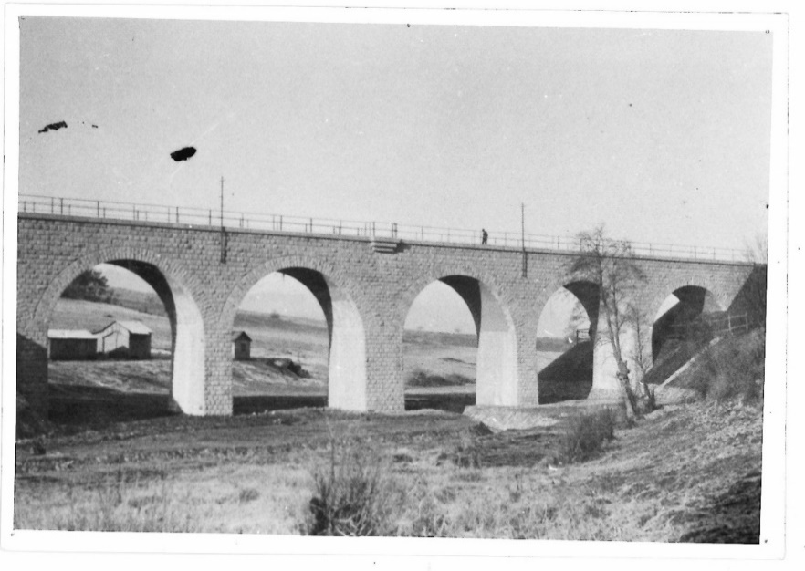
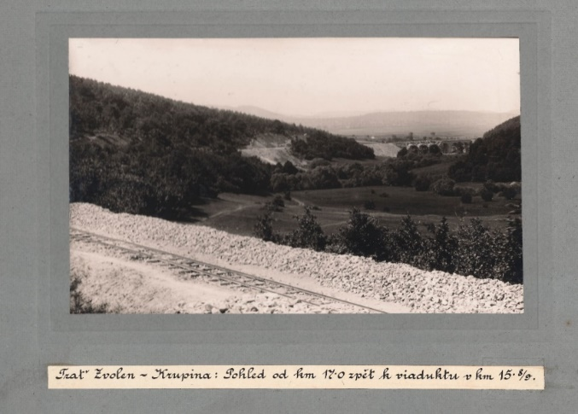
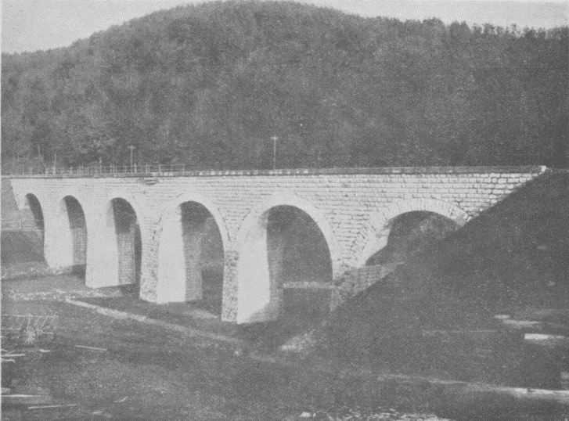
Stavby na trati
Dobronivský viadukt na Barinách
Notes:
Dobronivský viadukt na Barinách

Slide 25
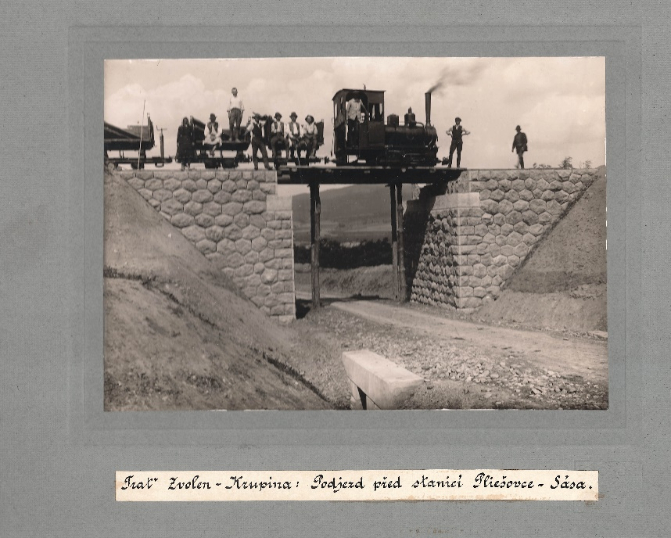
Stavby na trati
Podjazd pred stanicou Pliešovce-Sása
Notes:
Podjazd pred stanicou Pliešovce - Sása

Slide 26
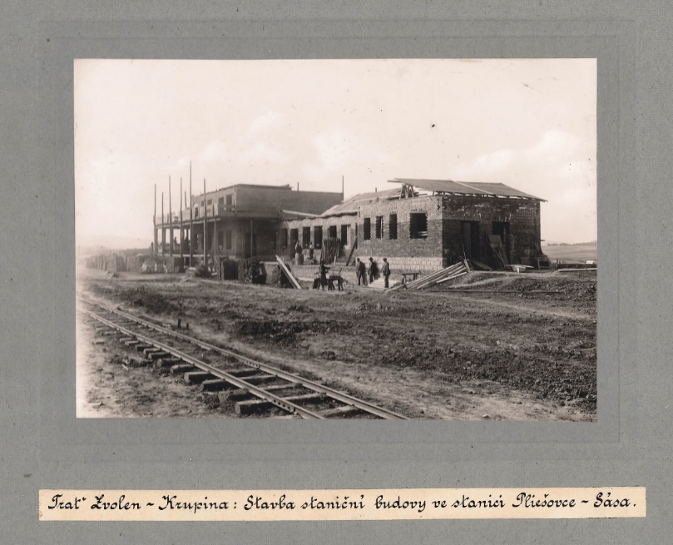
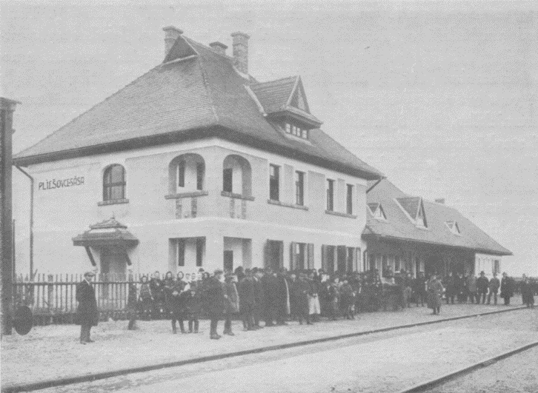
Stavby na trati
ŽST Pliešovce-Sása,
dnes Sása - Pliešovce
v km 19,430
Je najvyššie položenou stanicou
na trati, v nadmorskej výške
417,7 m.
Notes:
ŽST Pliešovce – Sása, dnes Sása - Pliešovce
v km 19,430
Je najvyššie položenou stanicou na trati, v nadmorskej výške 417,7 m.
V podstate je to taká istá stanica ako Dobrá Niva, len nemá vovodovodné zariadenie pre zbrojenie lokomotív.

Slide 27
Stavby na trati
ŽST Pliešovce-Sása
Aj keď budova stanice leží v katastri obce Sása, ešte pred otvorením dostala názov Pliešovce – Sása. 5 januára 1925 obyvatelia Sásy vyjadrili nespokojnosť s názvom. Názov Pliešovce začiernili. Aby nedošlo k porušeniu verejného poriadku bolo tu sústredených 20 žandárov. Pri otvorení trate spor s názvom stanice riešil aj minister Stříbrný, musel ale ustúpiť vtedajšiemu pomenovaniu.
Spor sa ťahal ďalšie desaťročia a vyeskaloval v roku 1961, keď sa názov zmenil na Sása čo vyvolalo odpor u obyvateľov Pliešoviec. Aj jedny aj druhí vycestovali do Prahy, písali na ministerstvo, na výbor strany. Spor sa vyostril až tak, že obyvatelia Sásy odmietali odovzdávať mlieko a ošípané na verejné zásobovanie. Nakoniec sa názov zmenil na Sása – Pliešovce, situácia sa upokojila a názov platí dodnes.
Notes:
Aj keď budova stanice leží v katastri obce Sása, ešte pred otvorením dostala názov Pliešovce – Sása. 5 januára 1925 obyvatelia Sásy vyjadrili nespokojnosť s názvom. Názov Pliešovce začiernili. Aby nedošlo k porušeniu verejného poriadku bolo tu sústredených 20 žandárov. Pri otvorení trate spor s názvom stanice riešil aj minister Stříbrný, musel ale ustúpiť vtedajšiemu pomenovaniu.
Spor sa ťahal ďalšie desaťročia a vyeskaloval v roku 1961, keď sa názov zmenil na Sása čo vyvolalo odpor u obyvateľov Pliešoviec. Aj jedny aj druhí vycestovali do Prahy, písali na ministerstvo, na výbor strany. Spor sa vyostril až tak, že obyvatelia Sásy odmietali odovzdávať mlieko a ošípané na verejné zásobovanie. Nakoniec sa názov zmenil na Sása – Pliešovce, situácia sa upokojila a názov platí dodnes.

Slide 28
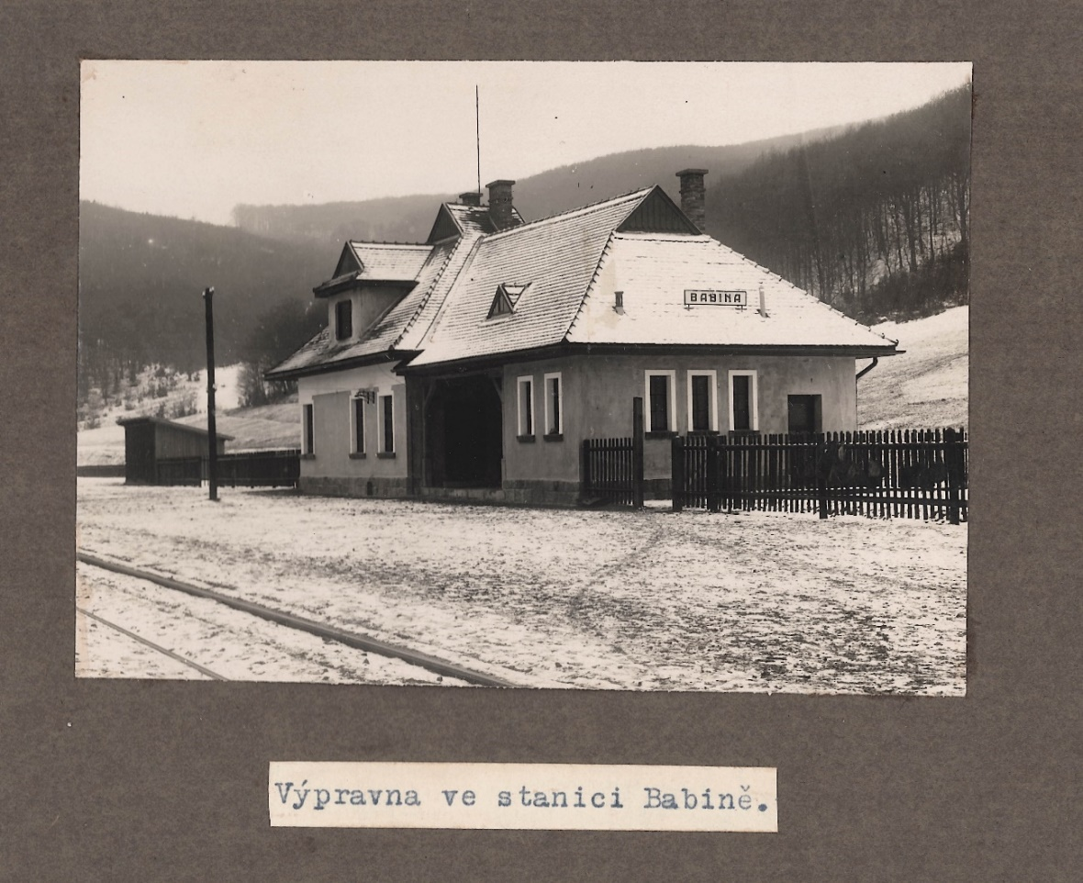
Stavby na trati
Babiná – zastávka, neskôr ŽST
v km 25,448
Notes:
Babiná – zastávka, neskôr ŽST, v km 25,448

Slide 29
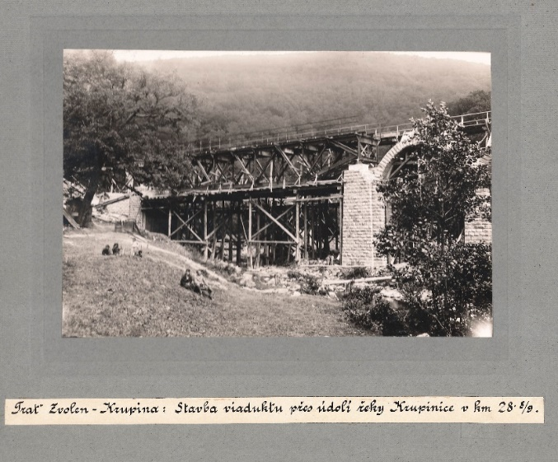
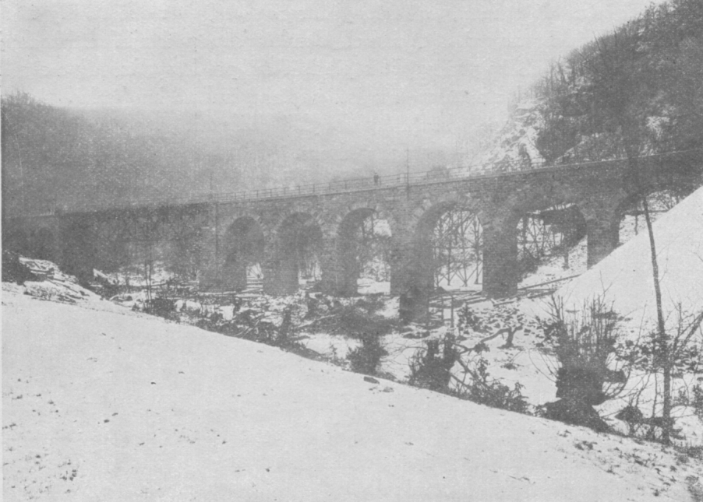
Stavby na trati
Krupinický viadukt
v km 27,6
Dĺžka 120 m
Výška 14 m
Má 9 otvorov so svetlosťou
2x6,0 + 34,0 + 6x8,0 m.
Strednú časť tvorí oceľová priehradová
konštrukcia rozpätia 35,6m.
Nosníky dodala mostáreň Teplické strojírny,
akc. spol. v Tepliciach- Šánovo.
Notes:
v km 27,6
Dĺžka 120 m
Výška 14 m
Má 9 otvorov so svetlosťou 2x6,0 + 34,0 + 6x8,0 m. Strednú časť tvorí oceľová priehradová konštrukcia rozpätia 35,6m. Nosníky dodala mostáreň Teplické strojírny,
akc. spol. v Tepliciach- Šánovo.

Slide 30
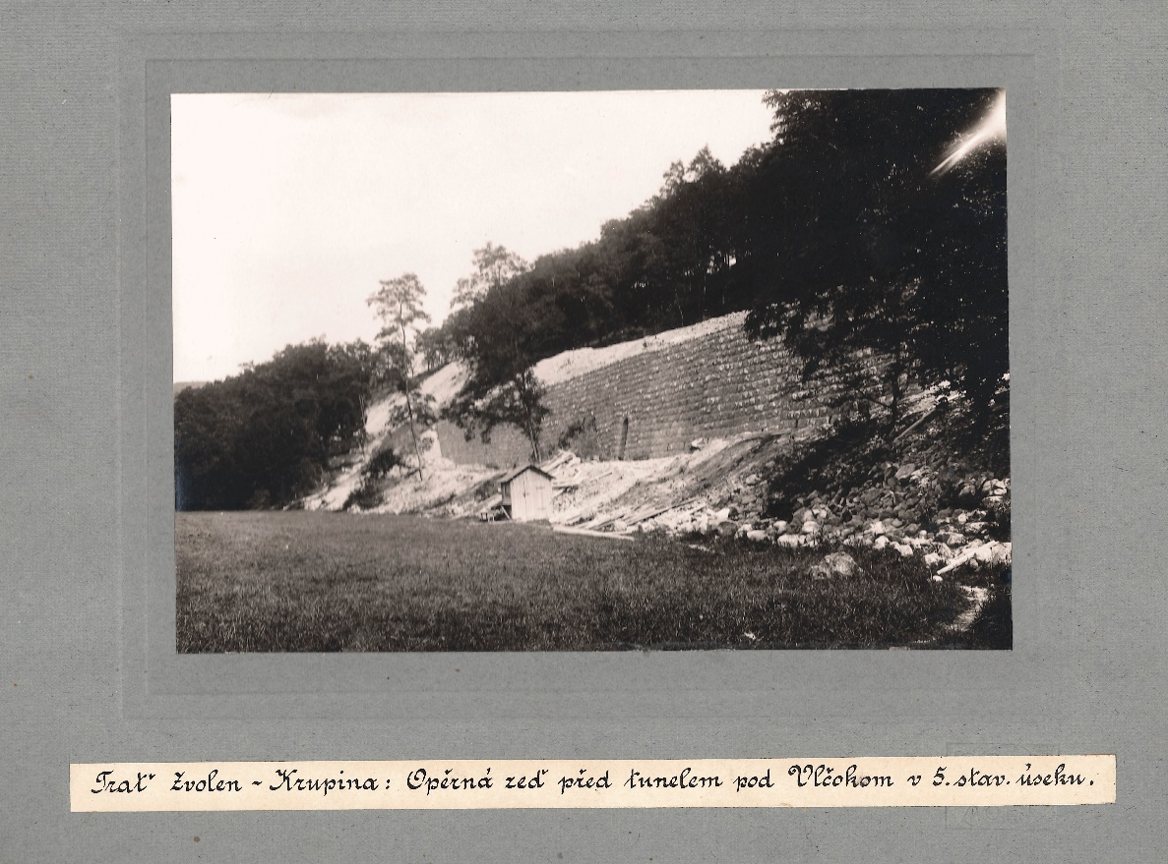
Stavby na trati
Tunel pod Vĺčkom
v km 30,650
Dlhý 123 m.
Razený rakúskou metódou
bez výstuže.
Obložený je betónom,
ukončený v závere klenby
pásom šírky 3 m
z lomového kameňa.
Notes:
Tunel pod Vĺčkom
v km 30,650
Dlhý 123 m (129, 120) – v každom zdroji sa uvádza iná dĺžka. Podľa tabuľky traťových pomerov je dlhý 123 m. Bol razený rakúskou metódou bez výstuže. Obložený je betónom, ukončený v závere klenby pásom šírky 3 m z lomového kameňa.

Slide 31
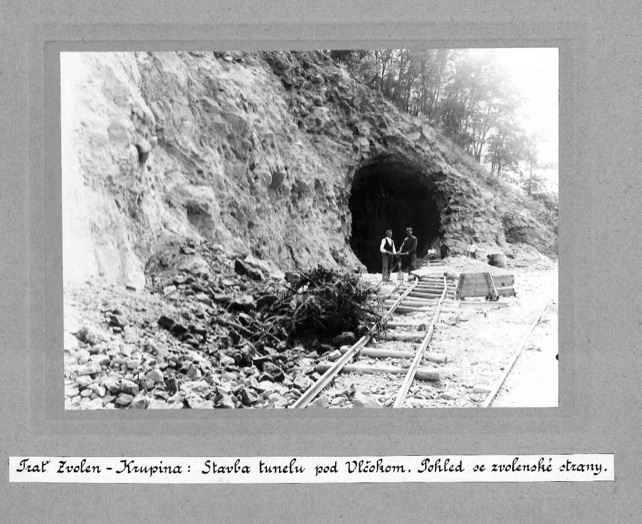
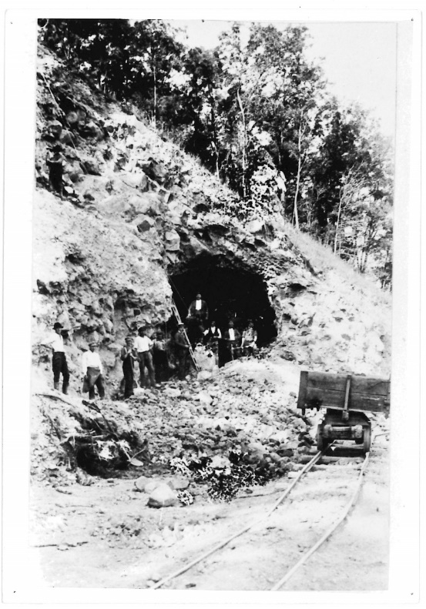
Stavby na trati
Tunel pod Vĺčkom
Notes:
Tunel pod Vĺčkom - Zo severu

Slide 32
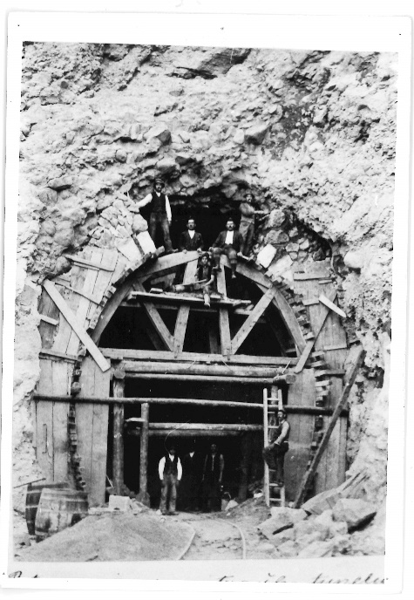
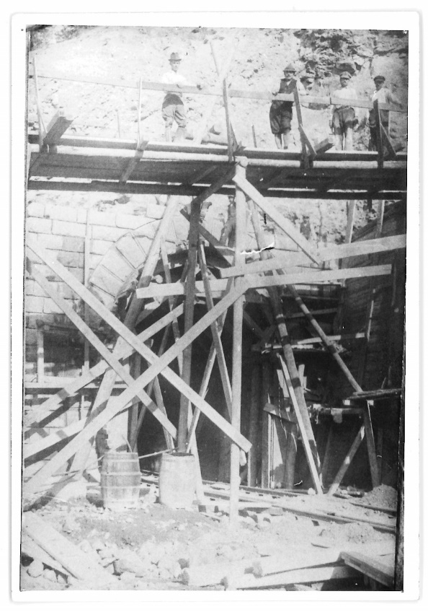
Stavby na trati
Tunel pod Vĺčkom
Notes:
Tunel pod Vĺčkom

Slide 33
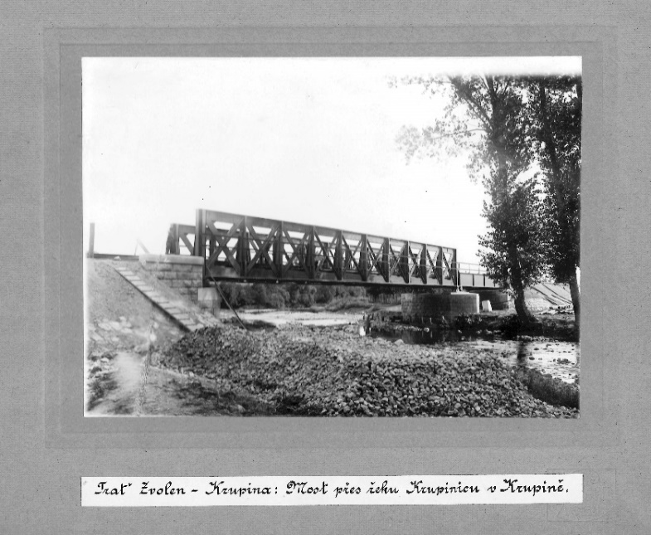
Stavby na trati
Most cez rieku Krupinicu
v km 33,282
Rozpätie železnej konštrukcie ponad rieku
Krupinicu a miestnu komunikáciu dosahuje
27,6 + 10,54 m. Ide o prispôsobenú priehradovú
železnú konštrukciu, ktorá sa stala nadbytočnou
pri nadjazde spojky Radvanice – Rokytnice ponad trať Břeclav – Bohumín pri Přerove. Preto sem bola presunutá pri stavbe trati. Ide o šikmý most. Aj keď leží v priamke, je šikmý pod uhlom 60°.
Notes:
Rozpätie železnej konštrukcie ponad rieku Krupinicu a miestnu komunikáciu dosahuje 27,6 + 10,54 m. Ide o prispôsobenú priehradovú železnú konštrukciu, ktorá sa stala nadbytočnou pri nadjazde spojky Radvanice – Rokytnice ponad trať Břeclav – Bohumín pri Přerove. Preto sem bola presunutá pri stavbe trati. Ide o šikmý most. Aj keď leží v priamke, je šikmý pod uhlom 60°.

Slide 34
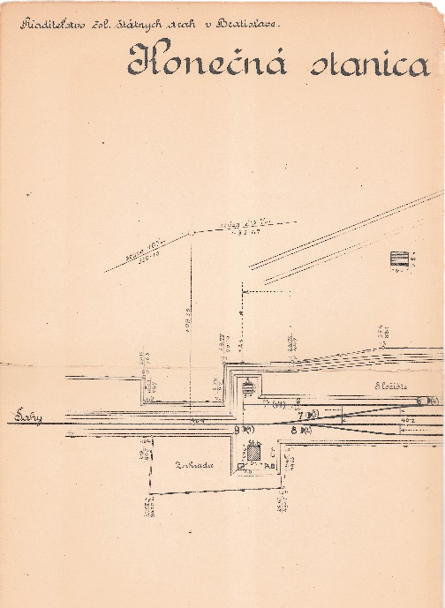
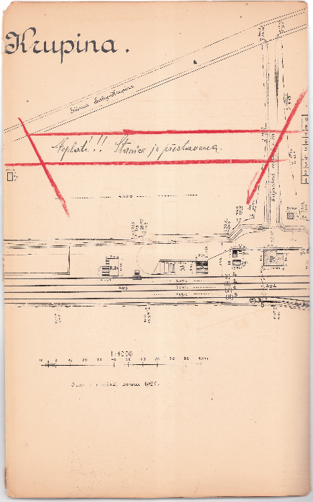
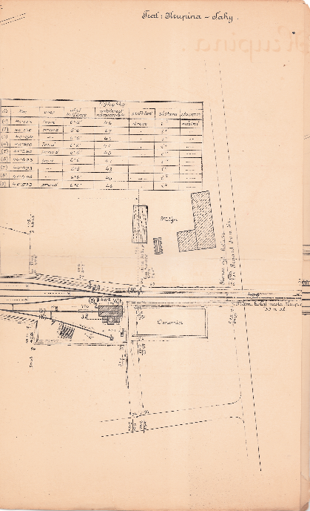
Stavby na trati
ŽST Krupina
Notes:
Plán žst. Krupina
Tento plán je ešte z obdobia, keď trať do Zvolena ešte nebola postavená, je to plán pre trať Šahy – Krupina. Stanica musela byť prestavaná, kvôli výstavbe novej trate.

Slide 35
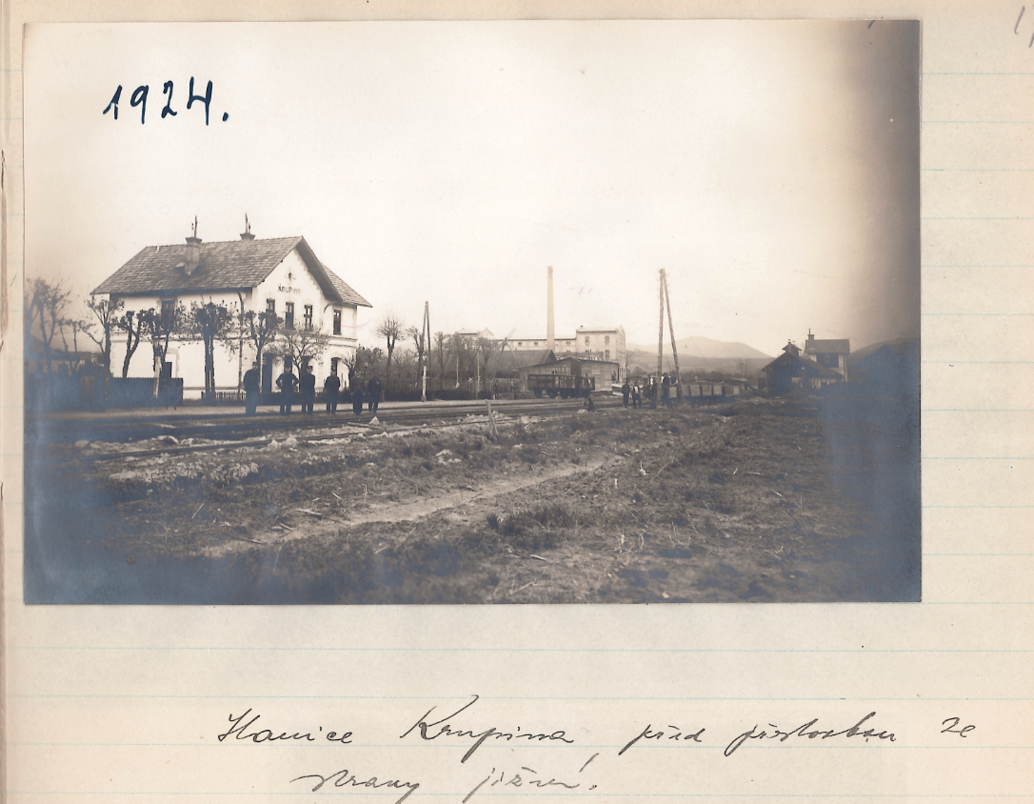
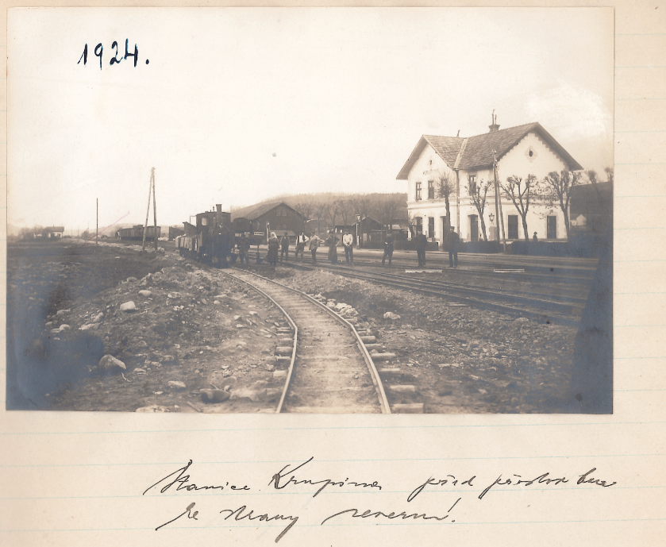
Stavby na trati
ŽST Krupina
Notes:
ŽST Krupina – budova. Fotografia z roku 1924, kde je budova stanice zobrazená ešte pred prestavbou.

Slide 36
Stavby na trati
ŽST Krupina
Dne 1. 7.24 začata byla přestavba nádraží, t.j. budovy a celého kolejiště.
Dne 1.11.24 byly aktivovány nové kancelářské místnosti v přijímací budově.
(Pamätná kniha ŽST Krupina, 1924)
Notes:
Dňa 1.júla 1924 sa začalo s prestavbou stanice, t.j. budovy a celého koľajiska.
Dna 1. novembra 1924 boli aktivované nové kancelárske miestnosti v prijímacej budove.
(Pamätná kniha ŽST Krupina, 1924)

Slide 37
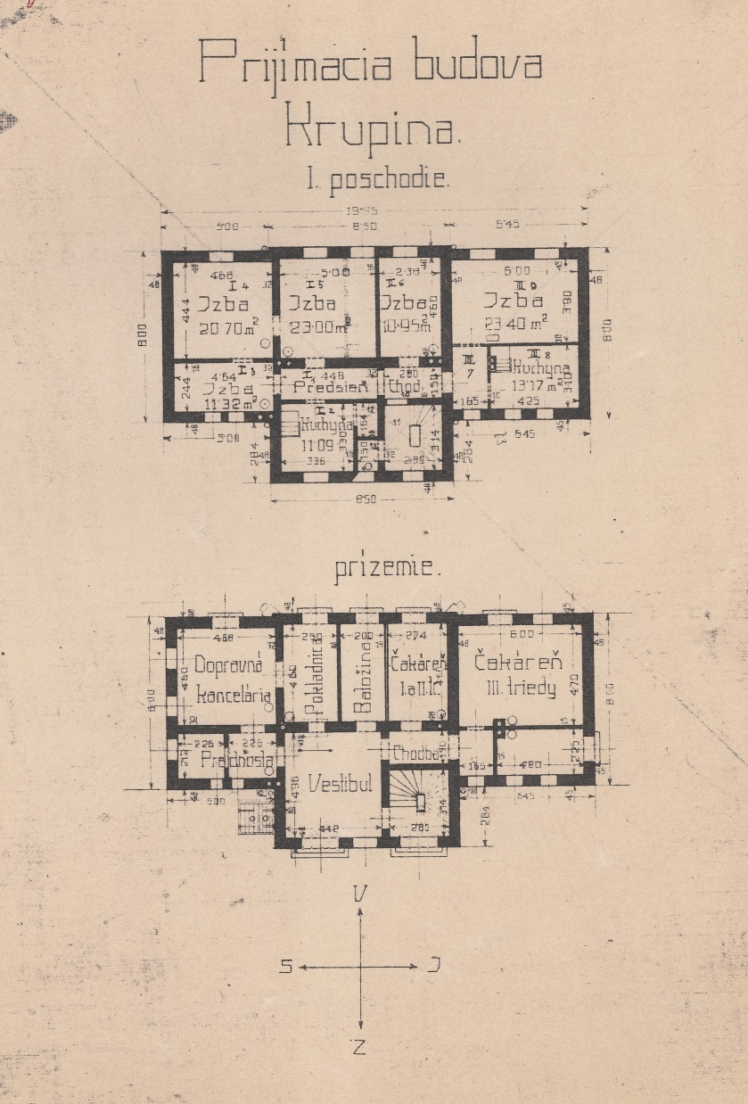
Stavby na trati
ŽST Krupina
Pri stavbe trate sa vykonala
prestavba stanice, adaptácia
a prístavba prijímacej budovy.
Dostavala sa vodáreň,
jednoposchodová obytná budova,
hospodárske stavby,
rampa pre nakladanie dreva.
Notes:
ŽST Krupina
Pri stavbe trate sa vykonala prestavba stanice, adaptácia a prístavba prijímacej budovy. Dostavala sa vodáreň, jednoposchodová obytná budova, hospodárske stavby, rampa pre nakladanie dreva.
Plán prijímacej budovy, ako bude prestavaná.

Slide 38
Budovy
Všetky staničné stavby previedla Spojená stavebná účastinárska spoločnosť v Bratislave.
Prijímacie budovy v nových staniciach majú vstup do budovy oddelený od východu zo stanice, aby sa nemiešali vystupujúci s nastupujúcimi. Obytné prízemné domy sú riešené ako rodinné domy, kým v Krupine je postavená jednoposchodová obytná budova s bytmi v mestskom štýle. Ku každému bytu, alebo domu patria aj hospodárske stavby ako chliev, kurín, senník a tiež záhradka. Sú tu aj postavené práčovne a záchody. Všetky budovy majú aj bleskozvod.
Notes:
Všetky staničné stavby previedla Spojená stavebná účastinárska spoločnosť v Bratislave.
Prijímacie budovy v nových staniciach majú vstup do budovy oddelený od východu zo stanice, aby sa nemiešali vystupujúci s nastupujúcimi. Obytné prízemné domy sú riešené ako rodinné domy, kým v Krupine je postavená jednoposchodová obytná budova s bytmi v mestskom štýle. Ku každému bytu, alebo domu patria aj hospodárske stavby ako chliev, kurín, senník a tiež záhradka. Sú tu aj postavené práčovne a záchody. Všetky budovy majú aj bleskozvod.

Slide 39
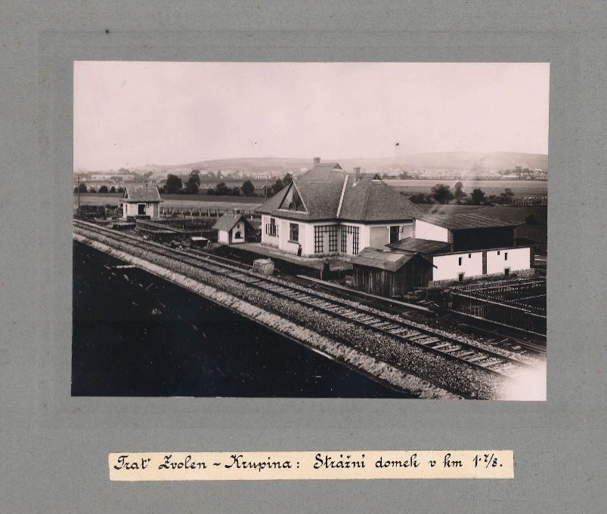
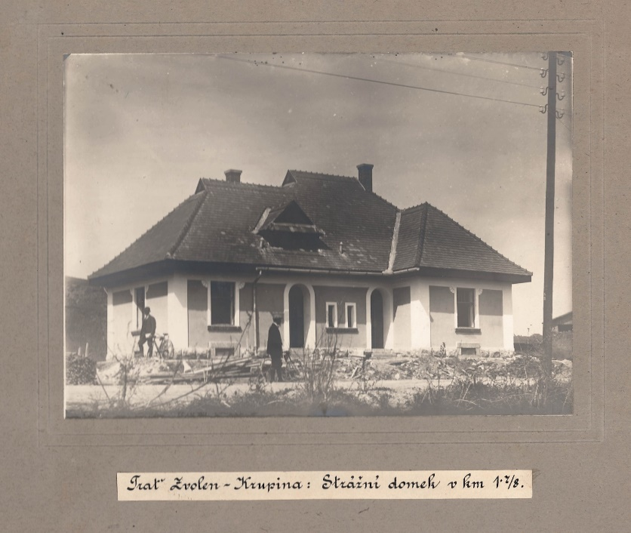
Strážne domčeky
Na trati je postavených niekoľko strážnych domčekov, ktoré sú riešené ako obytné dvojdomy. Šesť z nich má aj služobné miestnosti.
Notes:
Na trati je postavených niekoľko strážnych domčekov, ktoré sú riešené ako obytné dvojdomy. Šesť z nich má aj služobné miestnosti.

Slide 40
Železničný zvršok
Železničný zvršok sa skladá z koľajníc sústavy Xa s čiastočným použitím rozponkových podkladníc.
Koľajnice sú 15.0m metra dlhé a ležia na neimpregnovaných pražcoch. Koľaje na staniciach sú položené na železných pražcoch, mimo stanice na dubových. Od výjazdovej výhybky vo Zvolene až k vjazdovej výhybke v Krupine je položených celkom 37,963 km koľají, 12 kusov výhybiek na železných pražcoch a 8 kusov na drevených. Koľajnice celkovo vážia 3680 t (368 vagónov). Počet dubových prahov je 55.000 kusov.
Notes:
Železničný zvršok sa skladá z koľajníc sústavy Xa s čiastočným použitím rozponkových podkladníc.
Koľajnice sú 15.0m metra dlhé a ležia na neimpregnovaných pražcoch. Koľaje na staniciach sú položené na železných pražcoch, mimo stanice na dubových. Od výjazdovej výhybky vo Zvolene až k vjazdovej výhybke v Krupine je položených celkom 37,963 km koľají, 12 kusov výhybiek na železných pražcoch a 8 kusov na drevených. Koľajnice celkovo vážia 3680 t (368 vagónov). Počet dubových prahov je 55.000 kusov.

Slide 41
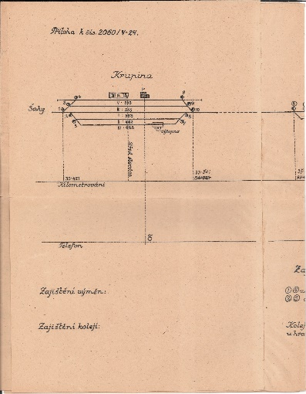
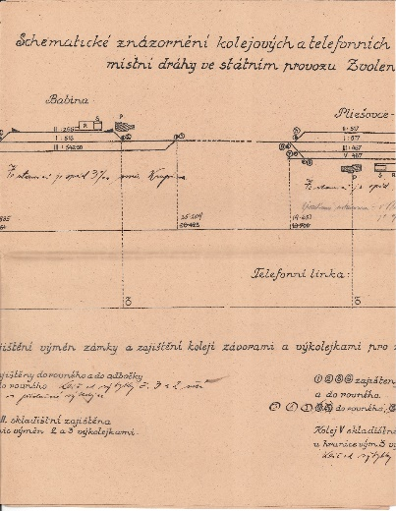
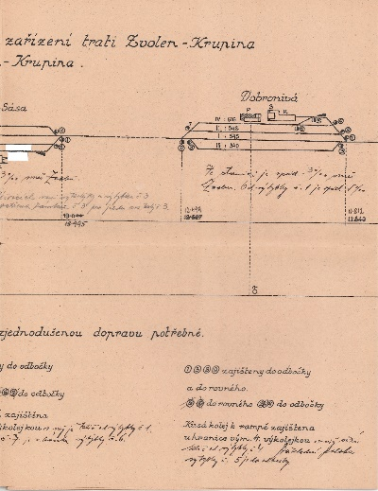
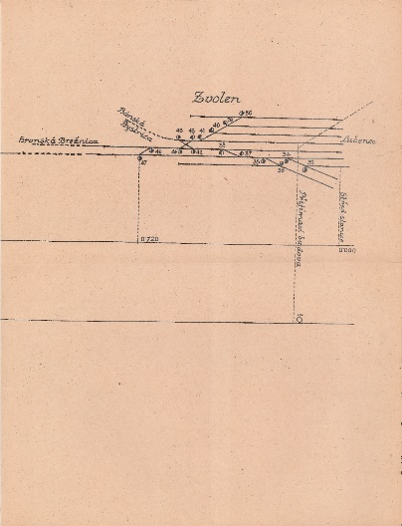
Dorozumievacie zariadenia
V staniciach na trati neboli vjazdové návesti s predzvesťami. Výmeny týchto staníc boli uzatvárané iba výmennými zámkami. Pre dorozumievanie dopravní bola zriadená jedna telegrafná linka a jedna telefónna.
Notes:
V staniciach na trati neboli vjazdové návesti s predzvesťami. Výmeny týchto staníc boli uzatvárané iba výmennými zámkami. Pre dorozumievanie dopravní bola zriadená jedna telegrafná linka a jedna telefónna.
Schematické znázornenie koľajových a telefónnych zariadení trati Zvolen Krupina, miestnej dráhy v štátnej prevádzke Zvolen – Krupina.

Slide 42
Vodárenské zariadenia
Napriek tomu, že trať vedie popri riekach Neresnica a Krupina, bol tu problém so zásobovaním vody ako pre napájenie rušňov, tak aj s pitnou.
Nedostatok vody v jednom prípade sa vyriešil cisternou, kde sa zbiera dažďová voda.
Pre vodáreň na stanici Dobrá Niva bola vyhĺbená 15,7 m studňa a na dne rozšírená dvoma štôlňami. Táto studňa bola dostačujúca. Voda zo studne sa tlačí potrubím do vodojemu do výšky 29 m a odtiaľ k dvom Spitznerovým vodným žeriavom, k výtokovým stojanom, vodovodným kohútikom na nástupištiach, v prijímacej budove v obytných domoch ale aj v práčovniach.
Notes:
Napriek tomu, že trať vedie popri riekach Neresnica a Krupina, bol tu problém so zásobovaním vody ako pre napájenie rušňov, tak aj s pitnou.
Nedostatok vody v jednom prípade sa vyriešil cisternou, kde sa zbiera dažďová voda.
Pre vodáreň na stanici Dobrá Niva bola vyhĺbená 15,7 m studňa a na dne rozšírená dvoma štôlňami. Táto studňa bola dostačujúca. Voda zo studne sa tlačí potrubím do vodojemu do výšky 29 m a odtiaľ k dvom Spitznerovým vodným žeriavom, k výtokovým stojanom, vodovodným kohútikom na nástupištiach, v prijímacej budove v obytných domoch ale aj v práčovniach.

Slide 43
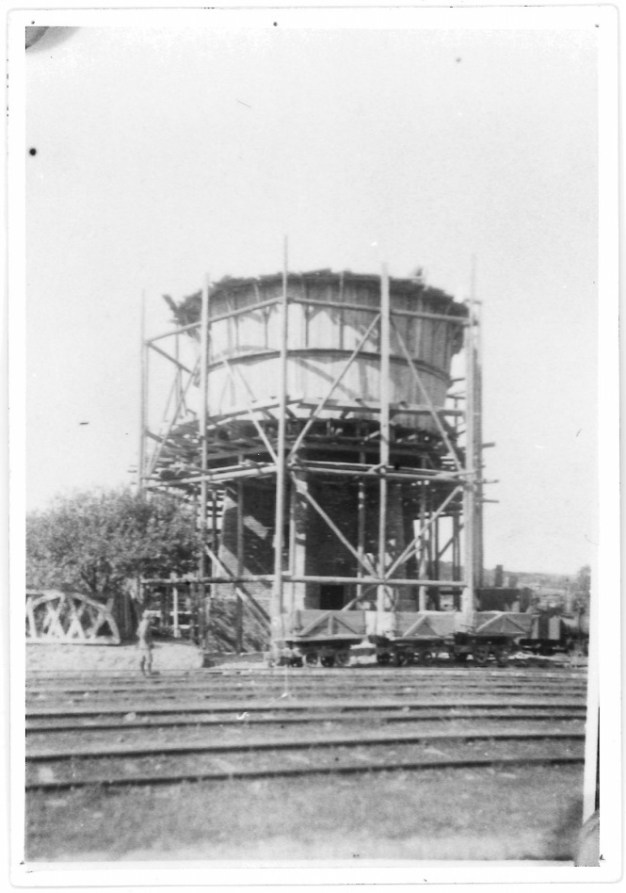
Vodárenské zariadenia
Na stanici Pliešovce Sása, musela byť vyhĺbená až
19 m hlboká studňa. Odtiaľto sa vytláča do betónovej
nádrže na výšku 42m. Nádrž je umiestnená vedľa
prijímacej budovy a je vybavená ručnou pumpou
pre prípad požiaru.
Na stanici Babiná bola vykopaná studňa s pumpou a
v Krupine bol zriadený vežový železobetónový
vodojem.
Notes:
Na stanici Pliešovce Sása, musela byť vyhĺbená až 19 m hlboká studňa. Odtiaľto sa vytláča do betónovej nádrže na výšku 42m. Nádrž je umiestnená vedľa prijímacej budovy a je vybavená ručnou pumpou pre prípad požiaru.
Na stanici Babiná bola vykopaná studňa s pumpou a v Krupine bol zriadený vežový železobetónový vodojem.

Slide 44
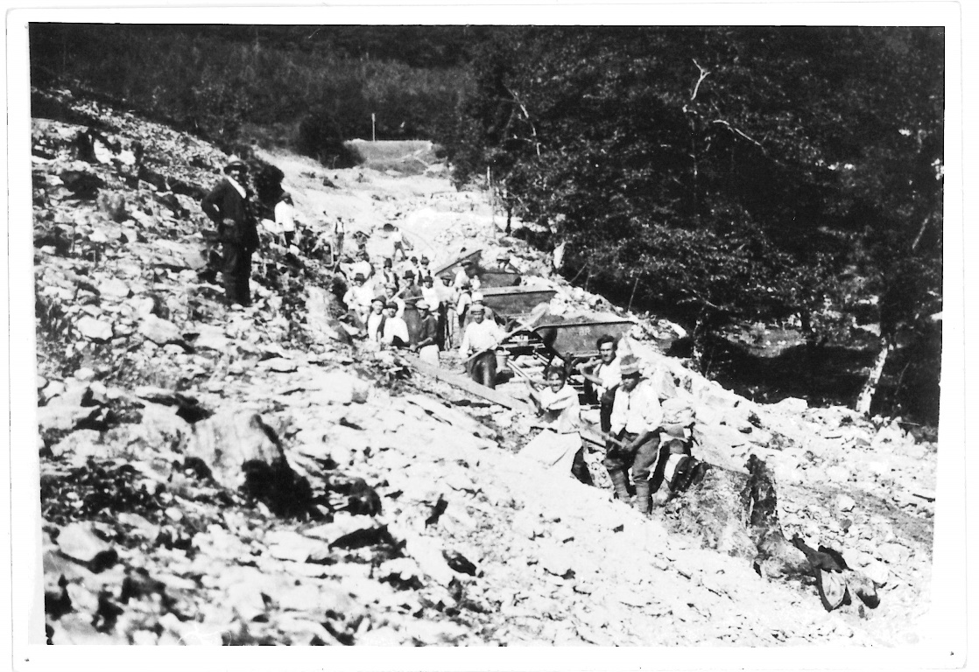
Personálne veci
Na stavbe pracovalo 900 robotníkov,
ktorí premiestnili 800 000 m³ zeminy
a spotrebovali 50 000 m³ muriva a
betónu. Mechanizmov veľa nebolo,
jedinými pomocníkmi boli krompáče,
lopaty a huntíky.
Notes:
Na stavbe pracovalo 900 robotníkov, ktorí premiestnili 800 000 m³ zeminy a spotrebovali 50 000 m³ muriva a betónu. Mechanizmov veľa nebolo, jedinými pomocníkmi boli krompáče, lopaty a huntíky.
Obrázok z výstavby trate Zvolen – Krupina, ktorý je tu na ilustráciu pracovných podmienok.

Slide 45
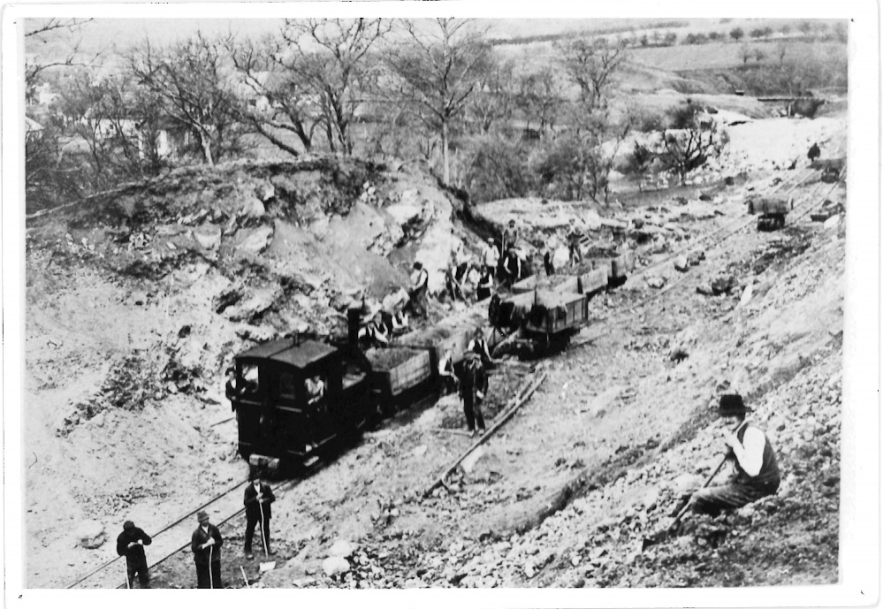
Peronálne veci
Mzdy boli nízke, často dochádzalo
k prerušeniu prác pre nedostatok
finančných prostriedkov, čo viedlo
k prepúšťaniu. Napr.na babinskom úseku,
v auguste 1924 bolo prepustených
až 500 robotníkov. Napriek tomu sa
na mzdách vyplatilo 25 mil. Kč.
Notes:
Mzdy boli nízke, často dochádzalo k prerušeniu prác pre nedostatok finančných prostriedkov, čo viedlo k prepúšťaniu. Napr.na babinskom úseku, v auguste 1924 bolo prepustených až 500 robotníkov. Napriek tomu sa na mzdách vyplatilo 25 mil. Kč.
Obrázok z výstavby trate Zvolen – Krupina, ktorý je tu na ilustráciu pracovných podmienok.

Slide 46
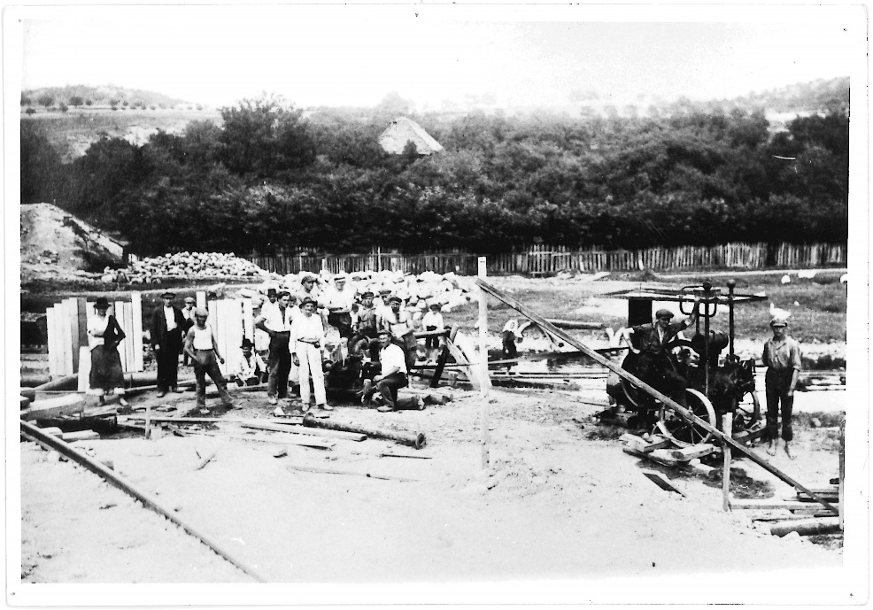
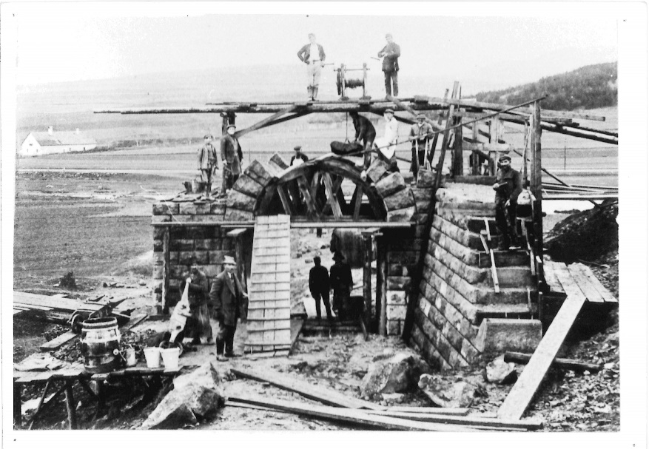
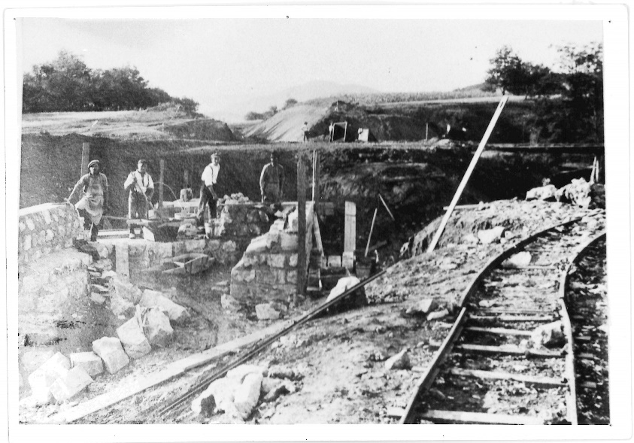
Notes:
Obrázky z výstavby trate Zvolen – Krupina, ktoré sú tu na ilustráciu pracovných podmienok.

Slide 47
Personálne veci
Stavbu sprevádzalo aj niekoľko štrajkov, najmä kvôli už vyššie spomenutým dôvodom.
Marec 1923 – štrajk na 5. úseku za zvýšenie miezd
Máj 1924 – štrajk na 3. úseku za dodržiavanie kolektívnej zmluvy
1924 – štrajky na celej trati za dodržiavanie 8 hodinového pracovného času a proti prepúšťaniu
Notes:
Stavbu sprevádzalo aj niekoľko štrajkov, najmä kvôli už vyššie spomenutým dôvodom.
Marec 1923 – štrajk na 5. úseku za zvýšenie miezd
Máj 1924 – štrajk na 3. úseku za dodržiavanie kolektívnej zmluvy
1924 – štrajky na celej trati za dodržiavanie 8 hodinového pracovného času a proti prepúšťaniu

Slide 48
Personálne veci
Smrteľné pracovné úrazy
6.júna 1923 o 15,30 v záreze Krupina – Rybníky 26-ročný robotník spadol z vrchu zárezu priamo na koľajnice, po ktorých išli hunty naložené materiálom. Prešli mu cez hruď a na mieste ho usmrtili
7.februára 1924 o 17,00 v Krupinici 25-ročný robotník odstraňoval veľkú skalu, ktorá ho privalila a na mieste usmrtila
Notes:
Smrteľné pracovné úrazy
6.júna 1923 o 15,30 v záreze Krupina – Rybníky 26-ročný robotník spadol z vrchu zárezu priamo na koľajnice, po ktorých išli hunty naložené materiálom. Prešli mu cez hruď a na mieste ho usmrtili
7.februára 1924 o 17,00 v Krupinici 25-ročný robotník odstraňoval veľkú skalu, ktorá ho privalila a na mieste usmrtila

Slide 49

Personálne veci
Napriek všetkým problémom,
sa usporiadala zábava pri príležitosti
ukončenia stavby.
Notes:
Napriek všetkým problémom, sa usporiadala zábava pri príležitosti ukončenia stavby v auguste 1924.

Slide 50
Z výstavby
Počas výstavby trate, pri hľadaní vhodného kameňa pre stavbu, sa v okolí našiel čierny andezit. Konkrétne ho objavili kamenári, jeden talianskeho pôvodu Marcello Colosetti a druhý Ján Šimánek v roku 1924 na vrchu Ficberk. 14. januára 1925 dostali aj povolenie na ťažbu kameňa a jeho spracovanie. Čierny andezit je vhodný na výrobu pomníkov a dlažobných kociek.
Notes:
Počas výstavby trate, pri hľadaní vhodného kameňa pre stavbu, sa v okolí našiel čierny andezit. Konkrétne ho objavili kamenári, jeden talianskeho pôvodu Marcello Colosetti a druhý Ján Šimánek v roku 1924 na vrchu Ficberk. 14. januára 1925 dostali aj povolenie na ťažbu kameňa a jeho spracovanie. Čierny andezit je vhodný na výrobu pomníkov a dlažobných kociek.

Slide 51
Počasie
„Stavba novodáhy od listopoadu 1923 pro deštivý čas stanula. Dělníci odešli do svých domovú. Prosinec 1923, leden až březen 1924 byli takové mrazy, že se pracovati nedalo. Práce na stavbě se otevěla teprve koncem března 1924.“
(Pamätná kniha ŽST Krupina, 1924)
Notes:
Stavba dráhy od novembra 1923 bol prerušená pre dážď. Robotníci odišli domov. V decembri 1923, v januári až marci 1924 boli také mrazy, že sa pracovať nedalo. Práce boli obnovené až koncom marca 1924.

Slide 52
Stavebné náklady
Celkové stavebné náklady boli podľa jedného zdroja 75, podľa iného 76 mil. Kč. Teda na jeden kilometer trate to vychádzalo približne na 2,2 mil. Kč.
Notes:
Celkové stavebné náklady boli podľa jedného zdroja 75, podľa iného 76 mil. Kč. Teda na jeden kilometer trate to vychádzalo približne na 2,2 mil. Kč.

Slide 53
Pred zahájením
„Dne 18.12.24 přijeli ze Zvolena dva stroje na nové trati, jimiž se prováděla mostní zatěžkávací zkouška. Přijeli ve 14 hodin a 6 min a po vyzbrojení uhlím a vodou odjeli v 15 hodin a 9 min zpět do Zvolena.
Dne 17. 18. a 19.12 24 odbývala se kolaudace na nové dráze. Zdejší V. úsek fy ing. Prášil a Vojáček byl pro různé závady ve stavbě pokutován obnosem kč 30.000.“
(Pamätná kniha ŽST Krupina, 1924)
Notes:
18. decembra prišli zo Zvolena dva stroje po novej trati, ktorými sa robila zaťažkávacia skúška. Prišli o 14 hodine a 6 minúte a po vyzbrojení uhlím a vodou odišli o 15 hodine a 9 minúte naspäť do Zvolena.
17., 18. a 19. decembra bola kolaudácia novej trate. Tunajšiemu, V. úseku bola udelená pokuta pre rôzne stavebné závady.
(Pamätná kniha ŽST Krupina, 1924)

Slide 54
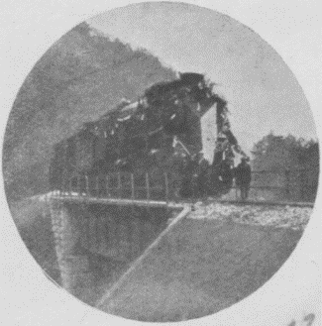
Pred zahájením
Dne 19.12.24 dojeli do Krupiny s prvou zkušební jízdou sekční šéf Iserle Josef, Dr. tech. Koněrza Josef a Dr. tech. Bartoň Emil od ústřední stavební správy a přednosta stavební správy zvolenské ústřední inspektor inž. Pavlíček Matěj.
Dne 3. ledna 1925 ze stanice zdejší vyjel obsadzovací vlak (9hod.), který rozvezl do Stanice Babiny, Pliešovce – Sása a Dobronivy nejen personál, nýbrž i i nábytek, inventář a ....Vlak tento měl stroj serie 423 nový, táhl 25 vozů 340 ton. Zástupci všech ředitelských oddělení byli přítomni.“
(Pamätná kniha ŽST Krupina, 1924)
Notes:
Dňa 19. decembra prišli do Krupiny prvou skúšobnou jazdou sekčný šéf Iserle Josef, Dr. Koněrza a Dr. Bartoň Emil od ústrednej stavebnej správy a prednosta stavebnej správy zvolenskej ústredný inšpektor Ing. Pavlíček Matěj.
3. januára z krupinskej stanice odišiel tzv. obsadzovací vlak o 9 hodine, ktorý rozviezol do staníc nielen personál, ale aj nábytok, inventár a pod. Tento vlak ťahal rušeň série 423, mal 25 vozňov o váhe 340 ton. Zástupcovia všetkých riaditeľských oddelení boli prítomní.
(Pamätná kniha ŽST Krupina, 1924)
Na obrázku skúšobný vlak.

Slide 55




Zahájenie prevádzky
Obežník - program
Notes:
Obežník, ktorý vydalo Riaditeľstvo štátnych železníc v Bratislave o tom, že 15.1. 1925 bude slávnostne zahájená doprava na trati Zvolen Krupina. Obsahuje podrobný program tejto trasy so zastávkami a časmi pobytu na jednotlivých staniciach či objektoch. Napr. Neresnický tunel bude osvetlený a bude prehliadka tunela v trvaní 20 minút, alebo na niektorých staniciach, napr. Na stanici Dobrá Niva, budú príhovory a prehliadka stanice v trvaní 30 min. atď.
K tomu sú tu cestovné poriadky zvláštnych vlakov. Jeden privážal hostí na slávnosť otvorenia trate a druhý je pre slávnostný vlak.

Slide 56


Zahájenie prevádzky
Pozvánka
Notes:
Pozvánka na slávnostnú jazdu k zahájeniu prevádzky na trati pre Dr. Ing. Emila Bartoně.

Slide 57



Zahájenie prevádzky
Príprava na slávnosť
v Krupine
Notes:
V archíve sa zachoval aj podrobnejší program slávnosti zahájenia otvorenia novej trate v Krupine. Pôvodcom je okresný úrad a podrobne opisuje priebeh udalosti od príchodu slávnostného vlaku až po jeho odchod. – týka sa ŽST Krupina.

Slide 58

Zahájenie prevádzky
Príprava na slávnosť
Notes:
Na obrázku je plán stanice Krupina s vyznačenými miestami, kde kto má stáť pri slávnostnom zahájení prevádzky na trati.

Slide 59


Zahájenie prevádzky
Rozkaz
Notes:
Rozkaz čís. 107 – V k zahájeniu prevádzky na trati, ktorý vydalo Riaditeľstvo štátnych železníc v Bratislave.
Trať je pridelená :
Výtopni vo Zvolene, odboru pre udržiavanie dráhy vo Zvolene, návestnému majstrovi a návestnému zámočníkovi vo Zvolene a kontrolórovi pre udržiavanie dráhy v Banskej Bystrici.
Osobné vlaky na trati Zvolen – Krupina pôjdu rýchlosťou 40 km/hod, nákladné vlaky 25 km/hod.

Slide 60

Zahájenie prevádzky
Notes:
Zahájenie prevádzky na trati Zvolen – Krupina bolo zverejnené v Úradnom vestníku ministerstva železníc 10. januára 1925.
Trať je pridelená Riaditeľstvu štátnych dráh v Bratislave a služba sa organizuje takto :
Službu udržiavaciu a kontrolnú – odbor pre udržiavanie dráhy vo Zvolene
Službu vozovú a dielenskú správa výtopne vo Zvolene
Dotačné sklady v Nových Zámkoch
Dispozičnou stanicou pre oba smery je stanica Zvolen.

Slide 61
Zahájenie prevádzky
Spomienky z pamätných kníh
„ Dne 15. ledna 1925 byl slavnostně zahájen provoz na nově vybudované dráze Zvolen – Krupina v prítomnosti pana ministra železnic Jiřího Stříbrného, ministra pro správu Slovenska Dr. Kállaya, náčelníka generálního štábu Mittelhausera a mnoha vysokých hodnostářů ministerstev z Prahy a Bratislavy.“
„Vlak s oficielními hosty přijel z Prahy jako zvláštní vlak číslo 108a do Zvolena v 8 hodin 33 minut.“
„Na vkusně vyzdobeném nástupišti očekávala zástupce vlády čestná rota peš. Pl. Č. 25 s praporem a plukovnú hudbou.“
(Pamätná kniha ŽST Zvolen, 1925)
Notes:
Spomienky z pamätných kníh
„ Dne 15. ledna 1925 byl slavnostně zahájen provoz na nově vybudované dráze Zvolen – Krupina v prítomnosti pana ministra železnic Jiřího Stříbrného, ministra pro správu Slovenska Dr. Kállaya, náčelníka generálního štábu Mittelhausera a mnoha vysokých hodnostářů ministerstev z Prahy a Bratislavy.“
„Vlak s oficielními hosty přijel z Prahy jako zvláštní vlak číslo 108a do Zvolena v 8 hodin 33 minut.“
„Na vkusně vyzdobeném nástupišti očekávala zástupce vlády čestná rota peš. Pl. Č. 25 s praporem a plukovnú hudbou.“
(Pamätná kniha ŽST Zvolen, 1925)

Slide 62

Zahájenie prevádzky
Notes:
ŽST Krupina – Minister železníc Jiří Stříbrný

Slide 63
Zahájenie prevádzky
Spomienky z pamätných kníh
„Po uvítání hostí byla vlastní slavnost otevření dráhy na náměstní před přijímací budovou, které k tomu účelu bylo vkusně ozdobeno prapory se státními barvami a stožáry ovenčenými chvojím. Slavnostní akt otevření dráhy její předání provedl pak minister železnic Stříbrný odevzdávaje dráhu v právomoc panu řediteli státních drah ing. Benešovi.
Na to bylo nastoupenie cesty v ozdobeném slavnostním vlaku na trať do Krupiny.“
(Pamätná kniha ŽST Zvolen, 1925)
Notes:
Spomienky z pamätných kníh
„Po uvítání hostí byla vlastní slavnost otevření dráhy na náměstní před přijímací budovou, které k tomu účelu bylo vkusně ozdobeno prapory se státními barvami a stožáry ovenčenými chvojím. Slavnostní akt otevření dráhy její předání provedl pak minister železnic Stříbrný odevzdávaje dráhu v právomoc panu řediteli státních drah ing. Benešovi.
Na to bylo nastoupenie cesty v ozdobeném slavnostním vlaku na trať do Krupiny.“
(Pamätná kniha Zvolen, 1925)

Slide 64


Zahájenie prevádzky
Notes:
ŽST Krupina – Slávnostný vlak.

Slide 65
Zahájenie prevádzky
Spomienky z pamätných kníh
„Zástupy obecenstva tvořily špalír od nádraží ve Zvolene po celé trati a srdečně vítali vlak s oficialními hosty. Návrat zahajovací úřední jízdy byl v 16h 30 našež se konala v nádražní restauraci ve Zvolene slavnostní hostina. Zpáteční cestu do Prahy a Bratislavy nastoupili hosté zvláštním rychlíkom v 20 h 40. „
(Pamätná kniha ŽST Zvolen, 1925)
Notes:
Spomienky z pamätných kníh
„Zástupy obecenstva tvořily špalír od nádraží ve Zvolene po celé trati a srdečně vítali vlak s oficialními hosty. Návrat zahajovací úřední jízdy byl v 16h 30 našež se konala v nádražní restauraci ve Zvolene slavnostní hostina. Zpáteční cestu do Prahy a Bratislavy nastoupili hosté zvláštním rychlíkom v 20 h 40. „
(Pamätná kniha ŽST Zvolen, 1925)

Slide 66



Zahájenie prevádzky
Notes:
ŽST Krupina

Slide 67
Zahájenie prevádzky
Spomienky z pamätných kníh
„Slávnostný vlak na stanici privítali za obec richtár Ján Paulíny, notár Linhart, p.p. farári ev.a.v. Slávik a r.k. Frohmajer s občanmi a mládežou z Dobrej Nivy vo svojich rázovitých slovenských krojoch. Zahájením dopravy na novej trati bol náš kraj povznesený jak hospodársky tak aj kultúrne, lebo bolo umožnené dochádzanie robotníctvu do zamestnania, roľníctvu so svojimi produktami do spotrebiteľských krajov a žiactvu do školy za ďalšími štúdiami, čo predtým, zvlášť deťom chudobnejších rodičov nebolo možné, pre veľký finančný náklad.“
(Pamätná kniha ŽST Dobrá Niva, 1925)
Notes:
Spomienky z pamätných kníh
Tento úryvok som vybrala preto, lebo vyzdvihuje výhody alebo plusy tejto dráhy.
„Slávnostný vlak na stanici privítali za obec richtár Ján Paulíny, notár Linhart, p.p. farári ev.a.v. Slávik a r.k. Frohmajer s občanmi a mládežou z Dobrej Nivy vo svojich rázovitých slovenských krojoch. Zahájením dopravy na novej trati bol náš kraj povznesený jak hospodársky tak aj kultúrne, lebo bolo umožnené dochádzanie robotníctvu do zamestnania, roľníctvu so svojimi produktami do spotrebiteľských krajov a žiactvu do školy za ďalšími štúdiami, čo predtým, zvlášť deťom chudobnejších rodičov nebolo možné, pre veľký finančný náklad.“
(Pamätná kniha ŽST Dobrá Niva, 1925)

Slide 68
Zahájenie prevádzky
Spomienky z pamätných kníh
„Dne 16. ledna 1925 byla zahájená slavnostním vlakem doprava na nově postavené trati Krupina – Zvolen.
Tento vlak dojel do Krupiny 13 hodin 42 min a dovezl množstvá pozvaných i nepozvaných hostí, pro které mesto Krupina připravilo v čekárně druhé i třetí třídy občerstvení. Zahájení dopravy súčastnil se minister železnic Jiří Stříbrný, zemský vojenský velitel francouzský general Eugene Mittelhauser, minister pro správu Slovenska Kalaj a mnoho jiních poslanců a .............., ředitel drah ing. Beneš Jindřich.“
(Pamätná kniha ŽST Krupina, 1925)
Notes:
Spomienky z pamätných kníh
„Dne 16. ledna 1925 byla zahájená slavnostním vlakem doprava na nově postavené trati Krupina – Zvolen.
Tento vlak dojel do Krupiny 13 hodin 42 min a dovezl množstvá pozvaných i nepozvaných hostí, pro které mesto Krupina připravilo v čekárně druhé i třetí třídy občerstvení. Zahájení dopravy súčastnil se minister železnic Jiří Stříbrný, zemský vojenský velitel francouzský general Eugene Mittelhauser, minister pro správu Slovenska Kalaj a mnoho jiních poslanců a .............., ředitel drah ing. Beneš Jindřich.“
(Pamätná kniha ŽST Krupina, 1925)

Slide 69

Prevádzka
Cestovný poriadok
Notes:
Nový cestovný poriadok pre novú trať

Slide 70
Prevádzka
Spomienky z pamätných kníh
„ Provoz osob a tovaru počal na nové dráze dne 16 ledna 1925 vlakom čís. 5601 ve 4h 30 a to v každém směru 4 vlaky osobními. Nákladních vlaků nebylo.
Osobní doprava hned od počátku byla dosti čilá a to zvlášť proto, že výstavbou tratě Zvolen – Krupina byla provedena nová spoj přes Šahy – Čatu do Parkáň Nány a dále do N. Zámkov. Vystavěním dráhy Zvolen – Krupina vyhověno dávnemu přání obyvatelstva a to hlavně velkých obcí Dobronivá, Pliešovce a Sásy které se již za Maďarska domáhaly spojení železničního – ovšem že marně.“
(Pamätná kniha ŽST Zvolen, 1925)
Notes:
Spomienky z pamätných kníh
Prevádzka dráhy pre osobnú dopravu
Preprava osôb a tovaru začala sa na novej dráhe dňa 16. januára 1925 vlakom číslo 5601 o 4 hodine 30 minúte a to v každom smere 4 vlakmi osobnými. Nákladné vlaky neboli.
Osobná doprava hneď na začiatku bola dosť čulá a to hlavne preto, že výstavbou trate Zvolen – Krupina vzniklo nové spojenie cez Šahy – Čatu do Parkáň –Nány (Štúrovo) a ďalej do Nových Zámkov. Postavením dráhy Zvolen – Krupina sa vyhovelo dávnemu prianiu obyvateľstva a to hlavne obyvateľstva veľkých obcí Dobrá Niva, Pliešovce-Sása, ktoré sa už za Maďarska domáhali železničného spojenia, ale márne.
(Pamätná kniha ŽST Zvolen, 1925)

Slide 71
Prevádzka
Spomienky z pamätných kníh
„Správcom stanice na novej stanici bol menovaný Bedrich Novotný oficial št. žel., staničným pomocníkom bol Ján Horváth pom. zam. II.sl.sk.
Doprava na novootvorenej trati sa vykonávala podľa predpisu D 9, zjednodušene, až do 4. mája 1945. Dirigujúcou stanicou bola Krupina.“
(Pamätná kniha ŽST Dobrá Niva, 1925)
Notes:
Spomienky z pamätných kníh.
„Správcom stanice na novej stanci bol menovaný Bedrich Novotný oficial št. žel., staničným pomocníkom bol Ján Horváth pom. zam. II.sl.sk.
Doprava na novootvorenej trati sa vykonávala podľa predpisu D 9, zjednodušene, až do 4. mája 1945. Dirigujúcou stanicou bola Krupina.“
(Pamätná kniha ŽST Dobrá Niva, 1925)

Slide 72

Obnova po 2. svetovej vojne
„Koncom decembra 1944 priblížila sa vojna blízko Krupiny, vlaky od začiatku roka premávaly len v trati Zvolen – Krupina.“
Trať si svoje prežila počas SNP. Povstaleckí vojaci a
robotníci zo železničných dielní vo Zvolene robili
skúšobné streľby z pancierových vlakov.
Po tejto trati v októbri 1944 prišiel jeden
z pancierových vlakov (Štefánik) na pomoc vojakom,
ktorí bránili povstalecké územie pri Dobrej Nive.
Notes:
Je to fotka zo septembra 1944
„Koncom decembra 1944 priblížila sa vojna blízko Krupiny, vlaky od začiatku roka premávaly len v trati Zvolen – Krupina.“
Trať si svoje prežila počas SNP. Povstaleckí vojaci a robotníci zo železničných dielní vo Zvolene robili skúšobné streľby z pancierových vlakov. Po tejto trati v októbri 1944 prišiel jeden z pancierových vlakov (Štefánik) na pomoc vojakom, ktorí bránili povstalecké územie pri Dobrej Nive.

Slide 73
Obnova po 2. svetovej vojne
„Dňa 4.II. bombardovali rusi Krupinu 3 krát, 5. II. asi v 15 hod. 30 min dopadol 1 delový granát do koľajišťa pred dopravnou kanceláriou ale nevybuchlo, dňa 8.II. dopadlo do mesta viac delových granátov ale väčšie škody nespravily, až do 10.II. ráno o 6 hod. bola Krupina odstrelovaná, kedy staničná budova bola zasiahnutá na plno, takže severná časť budovy sa úplne zrútila, nemecké vojsko vodáreň tento deň vyhodilo, vlaky zo Zvolena premávajú ďalej len po Babinu.“
(Pamätná kniha ŽST Krupina, 1945)
Notes:
„Dňa 4.II. bombardovali rusi Krupinu 3 krát, 5. II. asi v 15 hod. 30 min dopadol 1 delový granát do koľajišťa pred dopravnou kanceláriou ale nevybuchlo, dňa 8.II. dopadlo do mesta viac delových granátov ale väčšie škody nespravily, až do 10.II. ráno o 6 hod. bola Krupina odstrelovaná, kedy staničná budova bola zasiahnutá na plno, takže severná časť budovy sa úplne zrútila, nemecké vojsko vodáreň tento deň vyhodilo, vlaky zo Zvolena premávajú ďalej len po Babinu.“
(Pamätná kniha ŽST Krupina, 1945)

Slide 74


Notes:
Pohľady na zbombardovanú budovu ŽST Krupina

Slide 75
Obnova po 2. svetovej vojne
„Dňa 10.II. 1945 ráno v 6 hodín bola staničná budova v Krupine zasiahnutá delovou strelou naplno, zničené boli miestnosti byt správcu stanice, kancelária osobnej a nákladnej pokladnice. Od tohoto dňa sa už dopravná služba v Krupine nevykonávala. Pri zasiahnutí staničnej budovy bol jeden nemecký vojak zabitý, jeden zbláznil a jeden bol poranený na nohu. Dňa 12.II. 1945 bola trať od z. Devičie po Krupinu pluhom zoraná, ďalej nemohli trať rozorať, lebo sa zlomil pluh a pre husté dopady delových striel. Dňa 18. II. 1945 bola Krupina bombardovaná kedy okolo obytného činžáku ČSD padlo niekoľko ťažkých bomb. Jedna padla 2 m pred vchod do budovy, ktorá sa zlomila a nevybuchla, budova zasiahnutá nebola, len boly vytlčené okná a rozbité dvere a obitá omietka s budovy. Bombardovanie sa od toho času opakovalo 6 krát za sebou v noci. Dňa 25.II. 1945 bol vyhodený most na trati Krupina – Pliešovce – Sása cez rieku Krupinicu, ďalej most pri Zn. Babiná a most pri strážnom domku čís. 12.“
(Pamätná kniha ŽST Krupina, 1945)
Notes:
„Dňa 10.II. 1945 ráno v 6 hodín bola staničná budova v Krupine zasiahnutá delovou strelou naplno, zničené boli miestnosti byt správcu stanice, kancelária osobnej a nákladnej pokladnice. Od tohoto dňa sa už dopravná služba v Krupine nevykonávala. Pri zasiahnutí staničnej budovy bol jeden nemecký vojak zabitý, jeden zbláznil a jeden bol poranený na nohu. Dňa 12.II. 1945 bola trať od z. Devičie po Krupinu pluhom zoraná, ďalej nemohli trať rozorať, lebo sa zlomil pluh a pre husté dopady delových striel. Dňa 18. II. 1945 bola Krupina bombardovaná kedy okolo obytného činžáku ČSD padlo niekoľko ťažkých bomb. Jedna padla 2 m pred vchod do budovy, ktorá sa zlomila a nevybuchla, budova zasiahnutá nebola, len boly vytlčené okná a rozbité dvere a obitá omietka s budovy. Bombardovanie sa od toho času opakovalo 6 krát za sebou v noci. Dňa 25.II. 1945 bol vyhodený most na trati Krupina – Pliešovce – Sása cez rieku Krupinicu, ďalej most pri Zn. Babiná a most pri strážnom domku čís. 12.“
(Pamätná kniha ŽST Krupina, 1945)

Slide 76


Notes:
Obrázok vľavo – most cez Krupinicu pri Krupine
Obrázok vpravo – trať od Krupiny smerom na Šahy. Rozoraná trať pri Devičie.

Slide 77
Obnova po 2 svetovej vojne
„Dňa 3.III. 1945 o 5. hod. 20 min. došly do Krupiny prvé jednotky Č.A. Hneď dňom 4.III. 1945 sa započalo s rekonštrukciou rozoranej trate a oprava výhybiek a koľají a zničených mostov. Opravu zmienenej železničnej trate previedli občania mesta Krupiny a okolitých dedín asi 2.000 ľudí za dozoru železnič. zamestnancov a vojakov Č.A. Tento čas to vypadalo na úseku trate Devičie – Krupina ako v mraveništi, plno ľudí a každý pracoval. Súčasne sa započalo s opravou vodovodného potrubia k žeriavom na vodu pre rušne. Bola zrekvirovaná lokomopíla parnej píly „Drevopriemysel“ Krupina, čím boli nahradené stroje vodárne. Dňa 4. a 5. III. 1945 sa soskupili železniční zamestnanci na stanici Krupina, všetci vlastní v počte 11 zamestnancov evakuovaných od iných služobných miest a tiež 11 a 34 zamestnancov od T.S.S. tratm. úsek Krupina“
(Pamätná kniha ŽST Krupina, 1945)
Notes:
„Dňa 3.III. 1945 o 5. hod. 20 min. došly do Krupiny prvé jednotky Č.A. Hneď dňom 4.III. 1945 sa započalo s rekonštrukciou rozoranej trate a oprava výhybiek a koľají a zničených mostov. Opravu zmienenej železničnej trate previedli občania mesta Krupiny a okolitých dedín asi 2.000 ľudí za dozoru železnič. zamestnancov a vojakov Č.A. Tento čas to vypadalo na úseku trate Devičie – Krupina ako v mraveništi, plno ľudí a každý pracoval. Súčasne sa započalo s opravou vodovodného potrubia k žeriavom na vodu pre rušne. Bola zrekvirovaná lokomopíla parnej píly „Drevopriemysel“ Krupina, čím boli nahradené stroje vodárne. Dňa 4. a 5. III. 1945 sa soskupili železniční zamestnanci na stanici Krupina, všetci vlastní v počte 11 zamestnancov evakuovaných od iných služobných miest a tiež 11 a 34 zamestnancov od T.S.S. tratm. úsek Krupina“
(Pamätná kniha ŽST Krupina, 1945)

Slide 78
Obnova po 2. svetovej vojne
„Doprava smerom na Pliešovce –Sása bola zahájená 15. IV. 1945. Zo zamestnancov žel. stanice Krupina nebol popravený ani zabitý nikto. Dňa 15. IV. 1945 došiel do Krupiny správca stanice Pavel Dananaj, vedenie stanice a služby sme prevzali 10.VI.1945 od Č.A.“
(Pamätná kniha ŽST Krupina, 1945)
Notes:
„Doprava smerom na Pliešovce –Sása bola zahájená 15. IV. 1945. Zo zamestnancov žel. stanice Krupina nebol popravený ani zabitý nikto. Dňa 15. IV. 1945 došiel do Krupiny správca stanice Pavel Dananaj, vedenie stanice a služby sme prevzali 10.VI.1945 od Č.A.“
(Pamätná kniha ŽST Krupina, 1945)

Slide 79


Nová staničná budova
„Dňa 18. júna 1947 bola začatá novostavba staničnej budovy, ktorá bola vojnou zničená. Začalo sa s výstavbou miestností pre reštavráciu, čakárne, lampárne a batožiny.“
15. augusta 1955 bola nová staničná budova odovzdaná
do prevádzky.
(Pamätná kniha
ŽST Krupina)
Notes:
„Dňa 18. júna 1947 bola začatá novostavba staničnej budovy, ktorá bola vojnou zničená. Začalo sa s výstavbou miestností pre reštavráciu, čakárne, lampárne a batožiny.“
15. augusta 1955 bola nová staničná budova odovzdaná do prevádzky.
(Pamätná kniha ŽST Krupina, 1945)

Slide 80


Notes:
Pohľad na novú staničnú budovu v Krupine, 1955

Slide 81
Zoznam použitej literatúry
Pamätné knihy železničných staníc.
Dráha Zvolen = Krupina [brožúra]. - Praha, 1925. - 23 s.
KOŽUCH, M. Sprievodca k mimoriadnej jazde historického vlaku na trati Zvolen os. St. – Krupina - Šahy : Vlaky.net, 2012.
KMEŤ, L. Železničná stanica Zvolen 1871 – 1959 od vzniku do otvorenia osobnej stanice. 1. vyd. – Zvolen : EM Desing pre OZŽ, 2006. -212 s. – ISBN 80-969577-2-4.
Úředný věstník ministerstva železnic republiky československé, 1923.
Úředný věstník ministerstva železnic republiky československé, 1925.
Z výstavby Trate Zvolen – Krupiny, 1925. – Zbierka fotografií.
Notes:
Pamätná kniha železničnej stanice Krupina.
Pamätní kniha železničnej stanice Zvolen.
Pamätná kniha železničnej stanice Dobrá Niva.
Dráha Zvolen = Krupina [brožúra]. - Praha, 1925. - 23 s. - Slavnostně odevzdána veřejné dopravě v přítomnosti ministra železnic Jiřího Stříbrného dne 15. ledna 1925. - 23 fotogr.
KOŽUCH, M. Sprievodca k mimoriadnej jazde historického vlaku na trati Zvolen os. St. – Krupina - Šahy : Vlaky.net, 2012.
KMEŤ, L. Železničná stanica Zvolen 1871 – 1959 od vzniku do otvorenia osobnej stanice. 1. vyd. – Zvolen : EM Desing pre OZŽ, 2006. -212 s. – ISBN 80-969577-2-4.
Úředný věstník ministerstva železnic republiky československé, 1923.
Úředný věstník ministerstva železnic republiky československé, 1925.
Z výstavby Trate Zvolen – Krupiny, 1925. – Zbierka fotografií.

Slide 82

Ďakujem za pozornosť.
Notes:
Ďakujem za pozornosť

